Slide 1
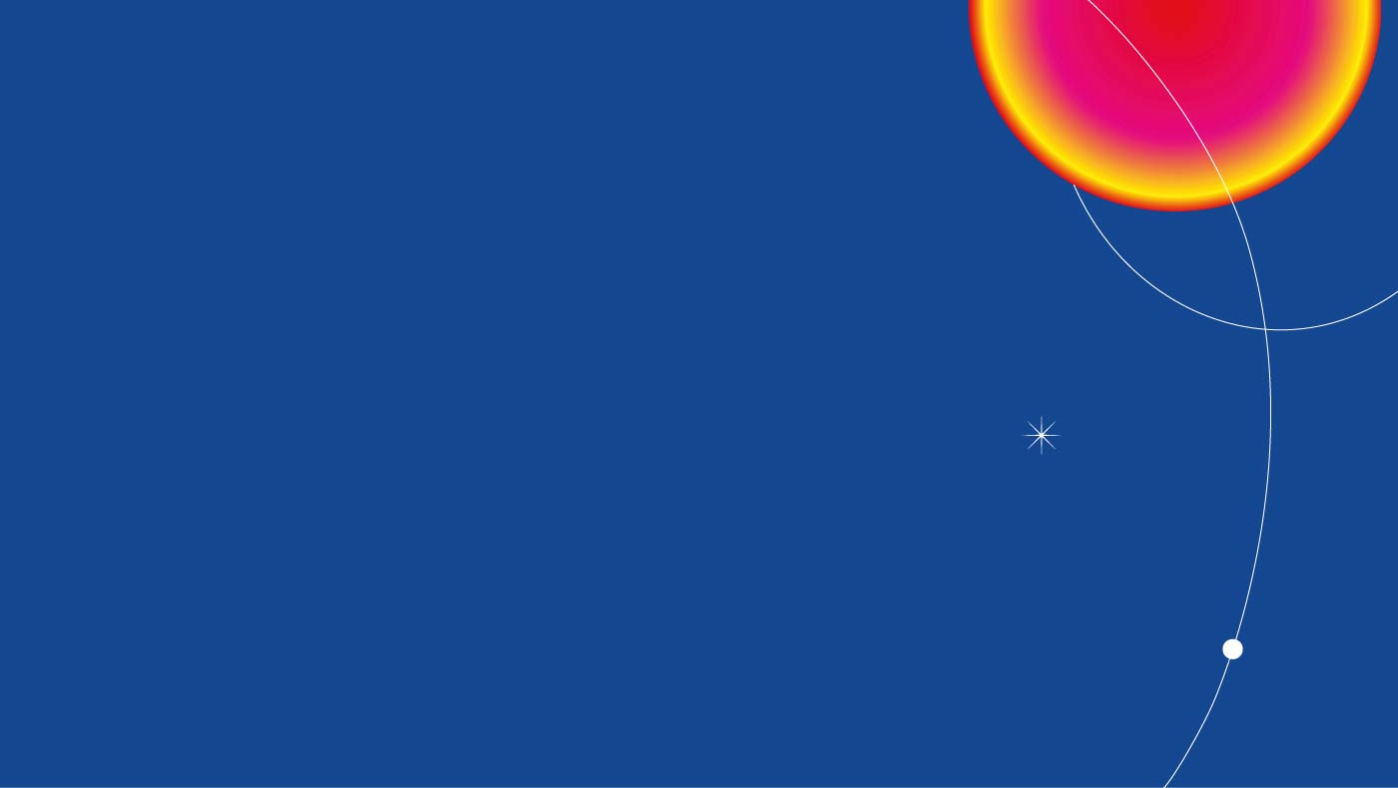
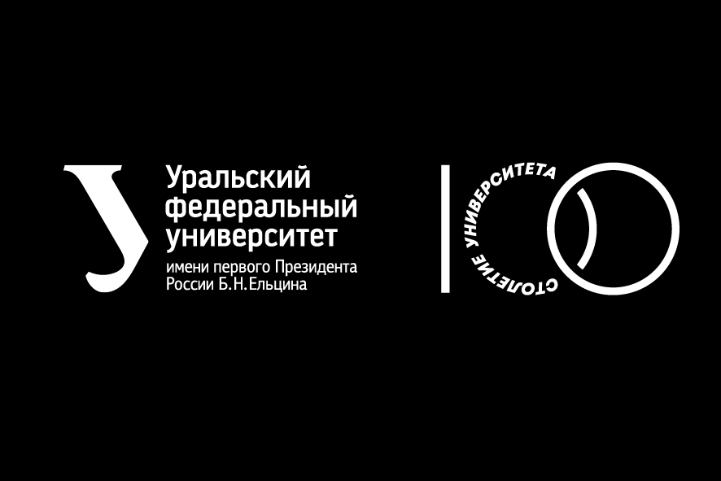

Задача семантической сегментации
Другие задачи компьютерного зрения
Курс: Компьютерное зрение. Тема 3.1.
Ронкин Михаил Владимирович
к.т.н. доцент ИРИТ-РТФ, УРФУ
Проект реализуется победителем Конкурса на предоставление грантов преподавателям магистратуры 2020/2021 благотворительной программы «Стипендиальная программа Владимира Потанина» Благотворительного фонда Владимира Потанина

Slide 2
Задачи компьютерного зрения
Среди основных задач компьютерного зрения могут быть выделены следующие задачи, которые как правило справедливы как для отдельных изображений, так и для видео-сцен.
Классификация (рассмотрена в предыдущем модуле).
Обнаружение объектов (Object Detection).
Сегментации классов объектов и сцен (Semantic Segmentation).
Экземплярная сегментация (Instance Segmentation).

Slide 3
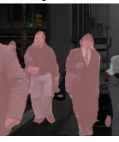
Особенности семантической сегментации
Семантическая сегментация = это попиксельная многоклассовая классификация
Можно выделить границы объекты, а можно весь объект – функции потерь должны быть разные.
Выделению подлежат классы объектов, а не отдельные экземпляры.

Slide 4
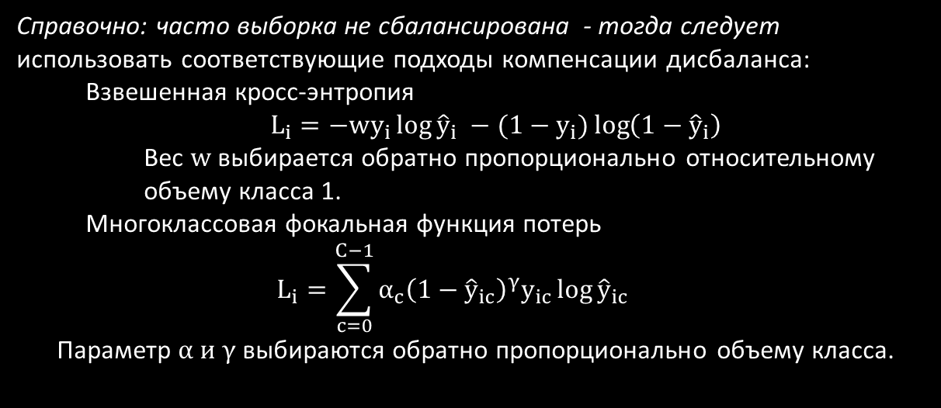
Особенности функции потерь
Несбалансированные классы.
Объекты разных масштабов.
Фон может быть фактором дисбаланса.
Можно выделить границы объекты, а можно весь объект – функции потерь должны быть разные.
Справочно: часто выборка не сбалансирована - тогда следует использовать соответствующие подходы компенсации дисбаланса:
Взвешенная кросс-энтропия
$L_{i}=−wy_{i}\log{{\hat{y}}_{i}} −(1−y_{i})\log\left({1−\hat{y}}_{i}\right)$
Вес $w$выбирается обратно пропорционально относительному объему класса 1.
Многоклассовая фокальная функция потерь
$$L_{i}=\sum_{c=0}^{C−1}{α_{c}{\left({1−\hat{y}}_{ic}\right)}^{γ}y_{ic}\log{{\hat{y}}_{ic}}}$$
Параметр $α и γ$ выбираются обратно пропорционально объему класса.

Slide 5
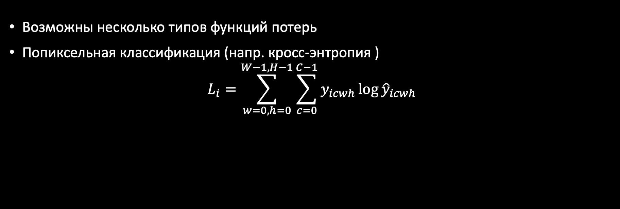
Функция потерь межканальная классификация
Возможны несколько типов функций потерь
Попиксельная классификация (напр. кросс-энтропия )
$$L_{i}=\sum_{w=0,h=0}^{W−1,H−1}{\sum_{c=0}^{C−1}{y_{icwh}\log{{\hat{y}}_{icwh}}}}$$
Обратите внимание маска для семантической сегментации имеет смысл аналогичный двухмерному one-hot кодированию.

Slide 6
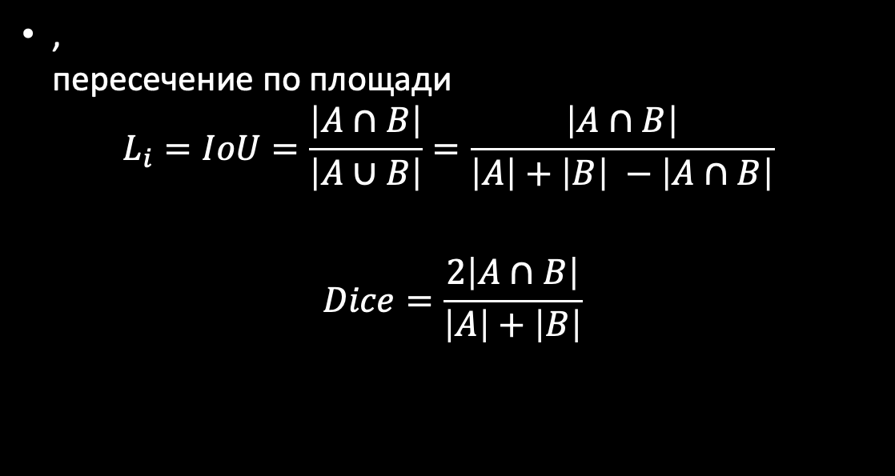
Функция потерь межканальная классификация
, пересечение по площади
$$L_{i}=IoU=\frac{\left|A∩B\right|}{\left|A∪B\right|}=\frac{\left|A∩B\right|}{\left|A\right|+\left|B\right| −\left|A∩B\right|}$$
$$Dice=\frac{2\left|A∩B\right|}{\left|A\right|+\left|B\right|}$$
Обратите внимание Dice после Sigmoid/softmax

Slide 7
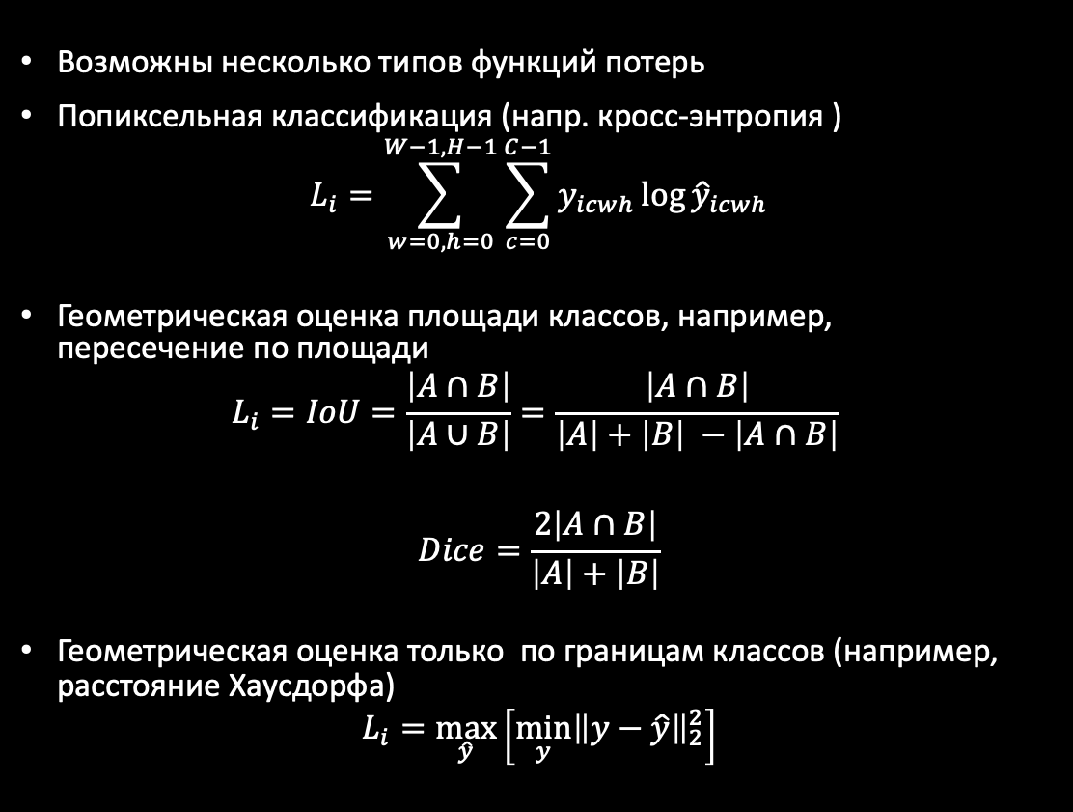
Функция потерь межканальная классификация
Возможны несколько типов функций потерь
Попиксельная классификация (напр. кросс-энтропия )
$$L_{i}=\sum_{w=0,h=0}^{W−1,H−1}{\sum_{c=0}^{C−1}{y_{icwh}\log{{\hat{y}}_{icwh}}}}$$
Геометрическая оценка площади классов, например, пересечение по площади
$$L_{i}=IoU=\frac{\left|A∩B\right|}{\left|A∪B\right|}=\frac{\left|A∩B\right|}{\left|A\right|+\left|B\right| −\left|A∩B\right|}$$
$$Dice=\frac{2\left|A∩B\right|}{\left|A\right|+\left|B\right|}$$
Геометрическая оценка только по границам классов (например, расстояние Хаусдорфа)
$$L_{i}=\max_{\hat{y}}\left[\min_{y}{{\left\|y−\hat{y}\right\|}_{2}^{2}}\right]$$
Обратите внимание Dice после Sigmoid/softmax
Можно выделить границы объекты, а можно весь объект – функции потерь должны быть разные.

Slide 8
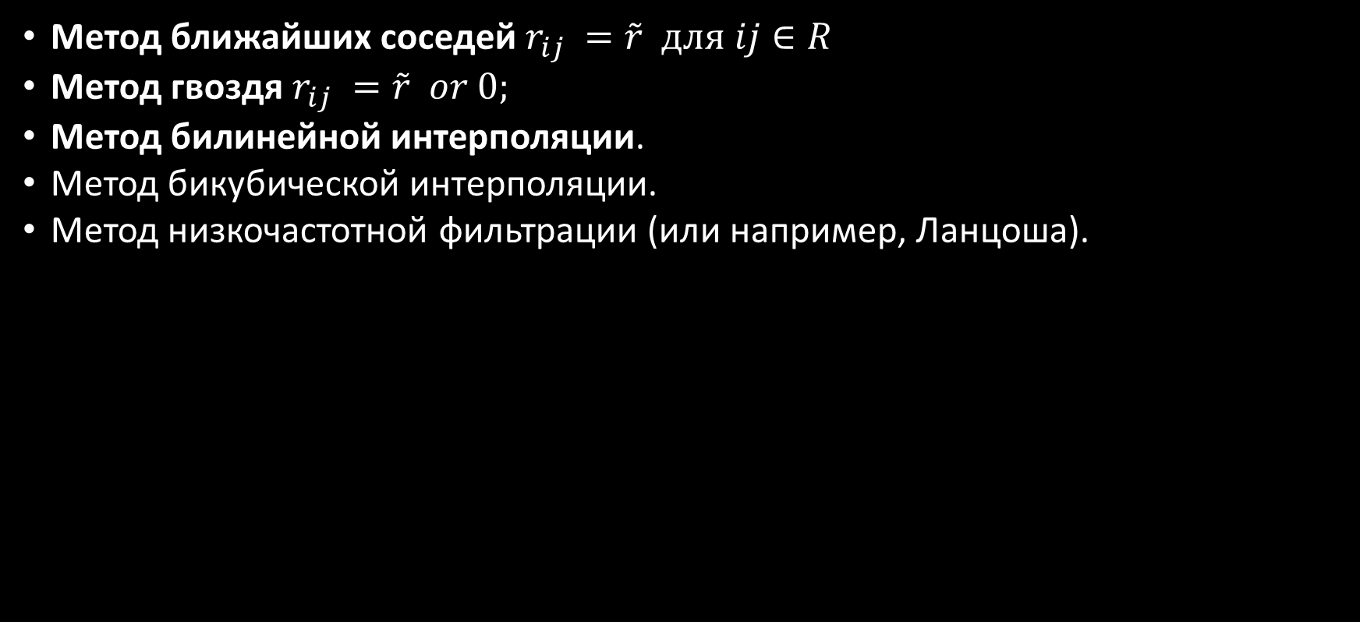
Методы повышающей интерполяции
Метод ближайших соседей $r_{ij} =\tilde{r} для ij∈R$
Метод гвоздя $r_{ij} =\tilde{r} or 0;$
Метод билинейной интерполяции.
Метод бикубической интерполяции.
Метод низкочастотной фильтрации (или например, Ланцоша).

Slide 9
Билинейная интерполяция
Линейная интерполяция – это просто новое значение на линии между двумя точками
БиЛинейная интерполяция – это просто набор новых значений на на четырехугольнике образованном существующими точками

Slide 10
Билинейная интерполяция
На практике как правило считается, что старые значения пикселей будут в углах интерполируемого квадрата
Можно взять 4 точки и провести линии между ними.
Затем на этих линиях отложить новые точки.
Затем для этих новых точек провести промежуточные линии внутри образовавшегося четырехугольника.
Таким образом можно провести интерполяцию в несколько раз.
интерполяция может быть не только повышающей, но и понижающей разрешение.

Slide 11
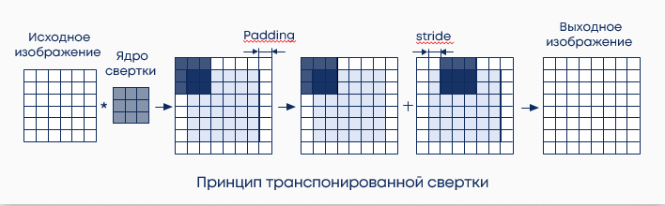
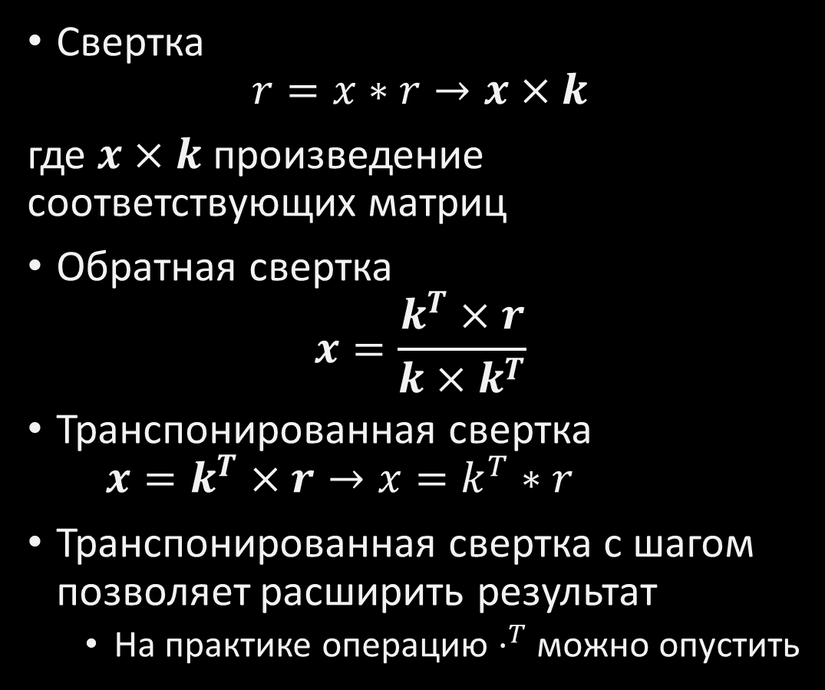
Транспонированная свертка
Свертка
$$r=x∗r→x×k$$
где $x×k$ произведение соответствующих матриц
Обратная свертка
$$x=\frac{k^{T}×r}{k×k^{T}}$$
Транспонированная свертка
$$x=k^{T}×r→x=k^{T}∗r$$
Транспонированная свертка с шагом позволяет расширить результат
На практике операцию $⋅^{T}$ можно опустить
Для повышения размерности транспонированная свертка должна быть с шагом >1

Slide 12
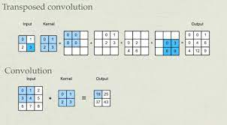
Транспонированная свертка
Свертка
$$r=x∗r→x×k$$
где $x×k$ произведение соответствующих матриц
Обратная свертка
$$x=\frac{k^{T}×r}{k×k^{T}}$$
Транспонированная свертка
$$x=k^{T}×r→x=k^{T}∗r$$
Транспонированная свертка с шагом позволяет расширить результат
На практике операцию $⋅^{T}$ можно опустить
Для повышения размерности транспонированная свертка должна быть с шагом >1

Slide 13
Свертка высокого разрешения
В основе техники идея перемешивания карт признаков (shuffle pixels)
Свертка выполняется в два этапа.
Необходимое число карт признаков генерируется свертками 1×1.
Дальше из карт признаков собирается итоговое изображение.

Slide 14
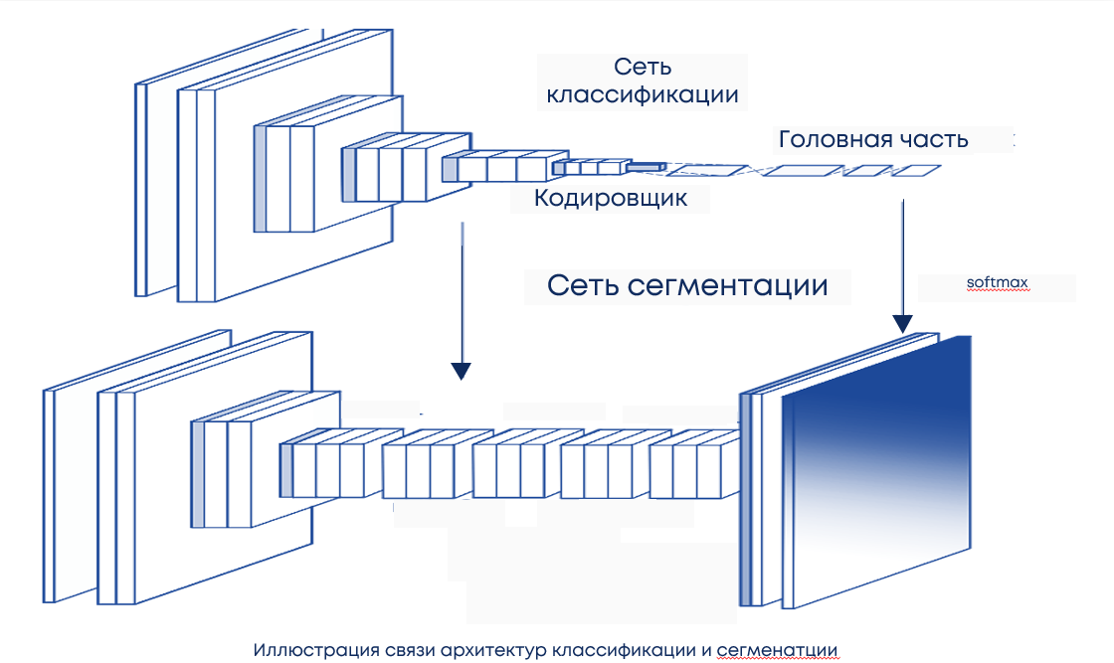
Свертка высокого разрешения
В основе техники идея перемешивания карт признаков (shuffle pixels)
Свертка выполняется в два этапа.
Необходимое число карт признаков генерируется свертками 1×1.
Дальше из карт признаков собирается итоговое изображение.

Slide 15
Задача сегментации – deep learning FCN
Идея FCN – замена классифицирующего головного слоя на расширение результата до размера входного слоя
Полностью сверточная сеть.
Используется кодировщик предобученной сети классификатор
Головня часть – также сверточные слои.
Выход последней карты признаков передискретизируются в размер изображения
Для каждого пикселя выбирается значение с максимальным score
Остальные значения – нули.
Принцип аналогичный one-hot-encoding

Slide 16
Архитектура сегментации DeconvNet
Основная идея: использование подхода энкодер-декодер для получения выходной карты признаков.
Увеличение размеров карт при помощи
unpooling (обратный пулинг)
обратная свертки - ссглаживание эффекта unpooling.
Сегментация путем межканальной классификации по пикселям.

Slide 17
Сегментация SegNet
Основная идея: Сегментация работает лучше, если есть unpooling проводить c учетом позиции maxpooling из энокодера.
Слой pooling приводит к потери информации,
Особенно это важно в случае малоразмерных объектов и границ объектов.
В классификации – пулинг - это не проблема,
в сегментации метод сжатия/равертывания играет роль.

Slide 18
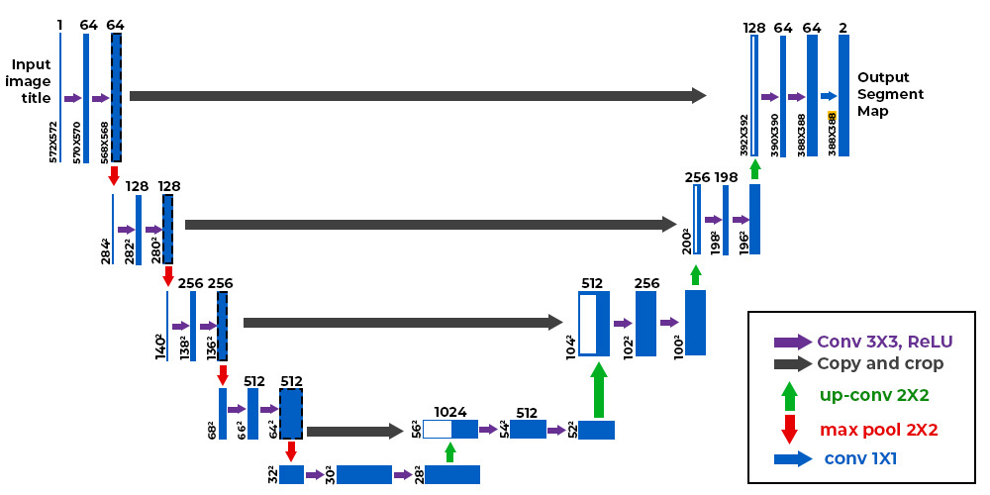
Сегментация U-Net
Особенность архитектуры - использование в декодирующей части совмещенных (конкатенация) карт признаков энкодера и декодера.
То есть повышение информативности декодирования за счет информации из энкодера.
Подход позволил существенно увеличить точность особенно в случае малоразмерных деталей изображения.
Изначально архитектура U-Net была предложена для решения медицинских задач, но в настоящее время архитектура является одной из наиболее популярных.
В литературе предложено большое количество архитектур на базе U-Net

Slide 19
Сегментация FC-DenseNet (TIRAMISU)
Цель: оптимизация архитектуры U-Net
Понижение числа переносов признаков из декодера в энкодер
Сокращение числа параметров
Сохранение информации за счет архитектуры DenseBlock
Структура DenseBlock (число layer) может меняться.
Структура DenseBlock упрощена по сравнению с оригинальной статьей
Предложено несколько вариантов архитектуры с 56, 67 и 103 слоями

Slide 20
Сегментация Dilated Convolution
Проблемы сегментации:
Большое число слоев c понижением размерности пулингом – потеря пространственного разрешения.
Решение заменить пулинги на расширенную свертки – dialed convolution.
Идея такой свертки:
$$r\left(i,j\right)= \left(k∗x\right)\left(i,j\right)=$$
$$=\frac{1}{W⋅H}\sum_{w=0}^{W_{G}−1}{\sum_{h=0}^{H_{G}−1}{k\left(h,w\right)x(i+l_{h},j+l_{w}),}}$$
$l$ – расширение (dilation rate)

Slide 21
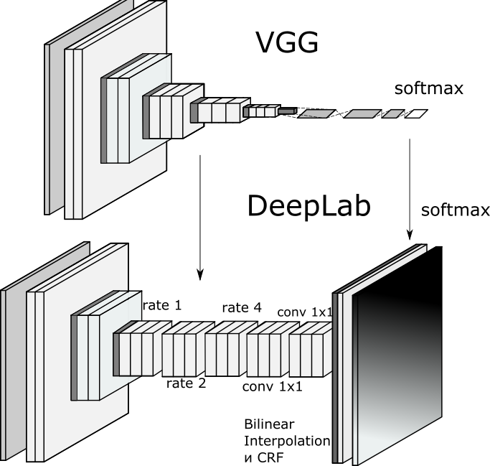
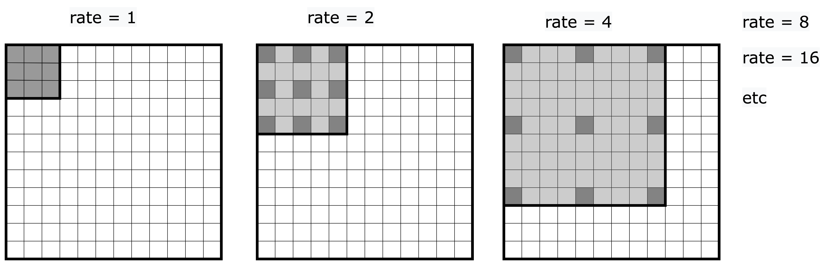
Сегментация DeepLab
DeepLab – это рзвитие идеи dilation convolution .
Замена верхней части backbone сети классификации на dilation convolution
Такой блок предложено называть atorus convolution
Использование билинейной интерполяции для получения изображения итогового размера.
Также предложена модификация многослойный DeepLab
когда объединяют карты признаков с разным dilation rate
Dilated Conv

Slide 22
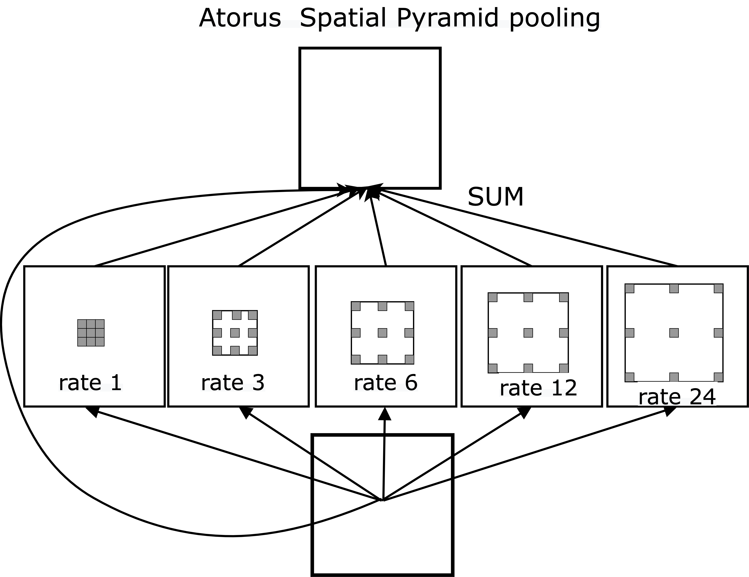
Сегментация DeepLab V2
Основная идея DeepLab 2: использование традиционного backbone и параллельно нескольких сверток с разным dilation rate - Atorus Spatial Pyramidal Pooling (ASPP)
Просто суммировать результаты сверток плохо, после каждой используется convolution 1 $×$ 1.
Если объекты одного класса имеют разные масштабы, то ASPP поможет их объединить.
ASPP – это модификация идеи spatial pyramidal pooling (SPP), которая широко используется как в сегментации, так и в обнаружении объектов, например PSPNet

Slide 23
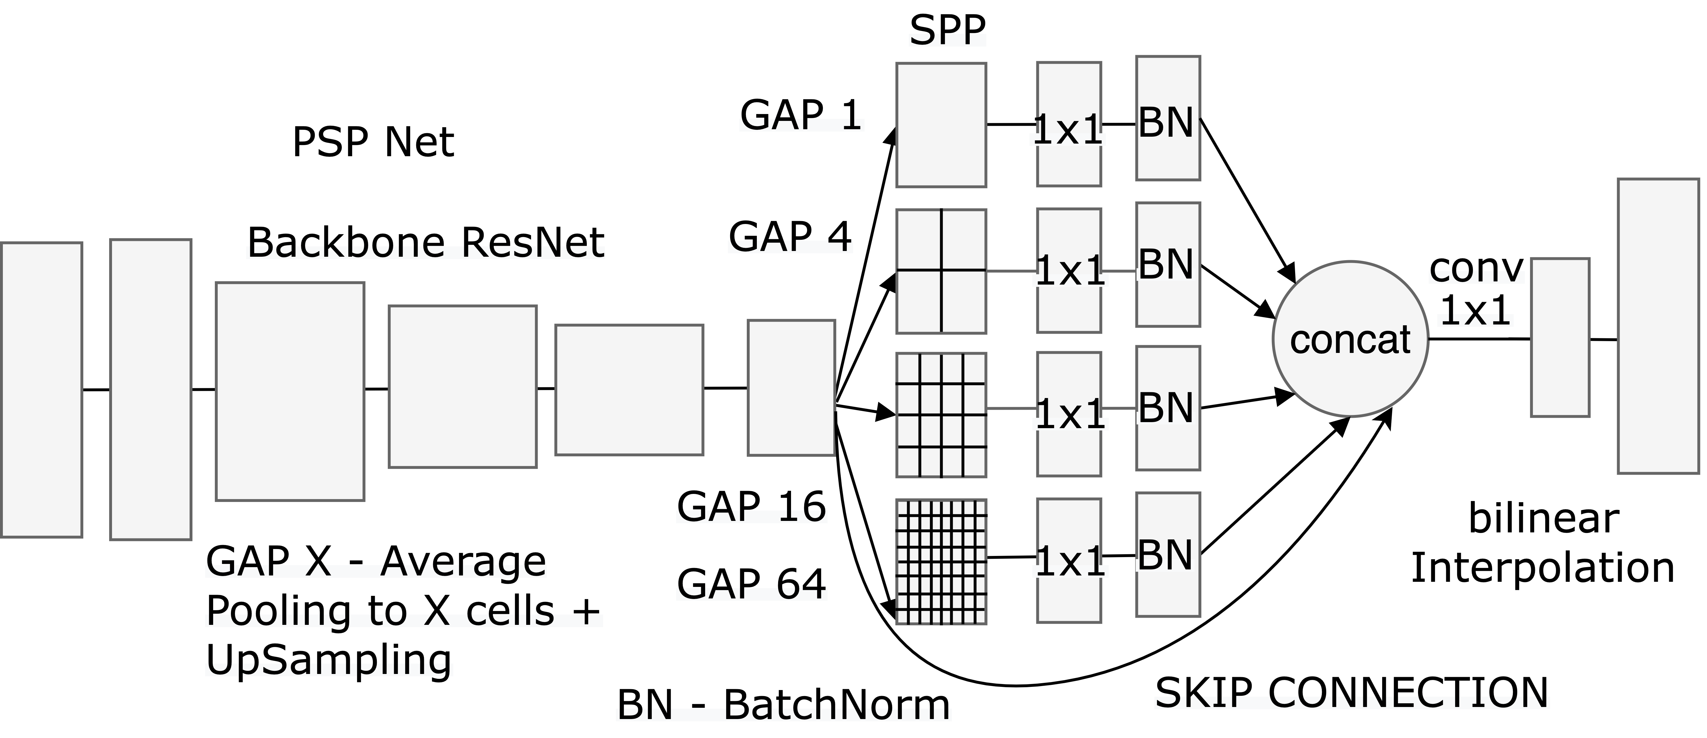
Сегментация PSPNet
Основная идея Pyramid Scene Parsing Network (PSPNet): использование традиционного backbone и параллельно нескольких пулингов с заданным числом выходов - Spatial Pyramidal Pooling SPP)
Такой подход позволяет учесть контекстную информацию в разном масштабе (независимо от масштаба)
Модификация ASSP – замена свертки на пулинг. После каждого пулинга свертка 1$×$1 и BN
Также в SPP используется residual connection (skip connection) и конкатенация

Slide 24
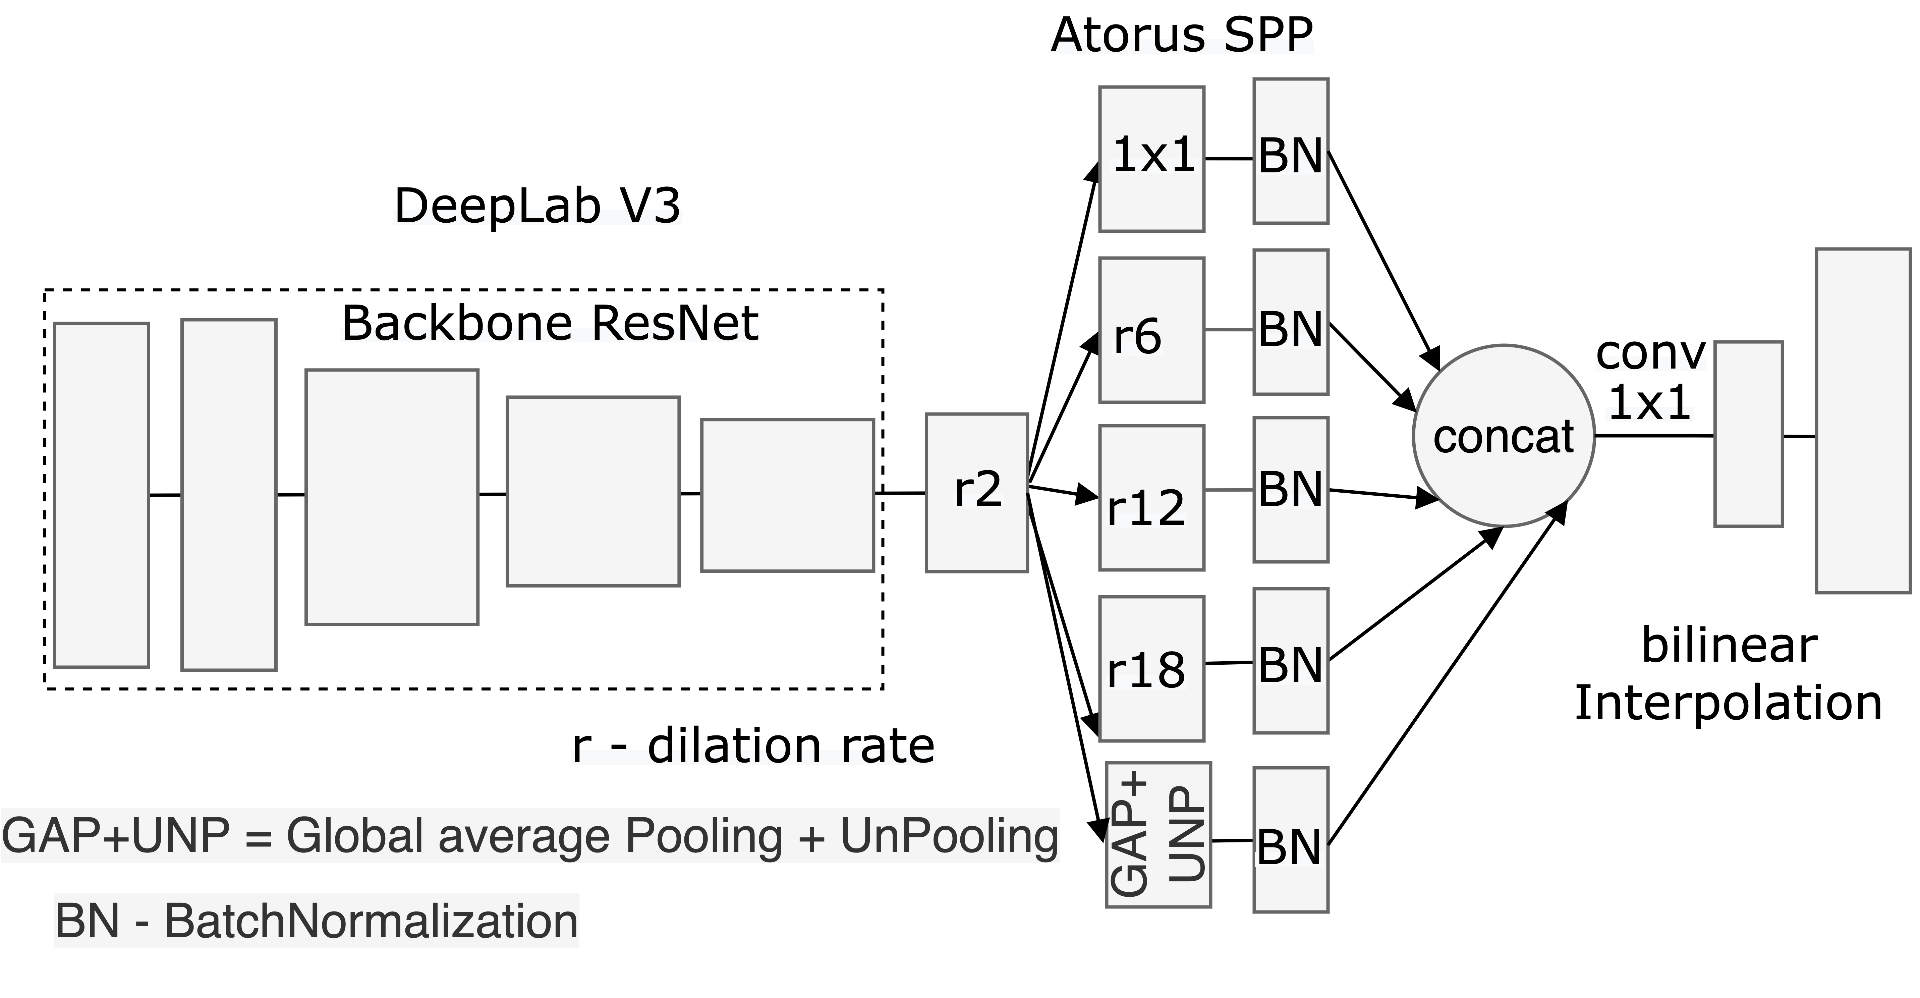
Сегментация DeepLab V3
Основная идея DeepLab 3: баланс расширенной и классической сверток в ASPP
повышение рецептивного поля (field of view) – увеличение контекста,
для точной классификации часто нужен небольшой FOV (более прицельная классификация)
ASSP включает свертку 1х1
GAP + UNPooling = image pooling – идея включение контекста всего изображения
ASSP включает батчнормализацию
Не используется DenseCFR
Backbone на основе Resnet101

Slide 25
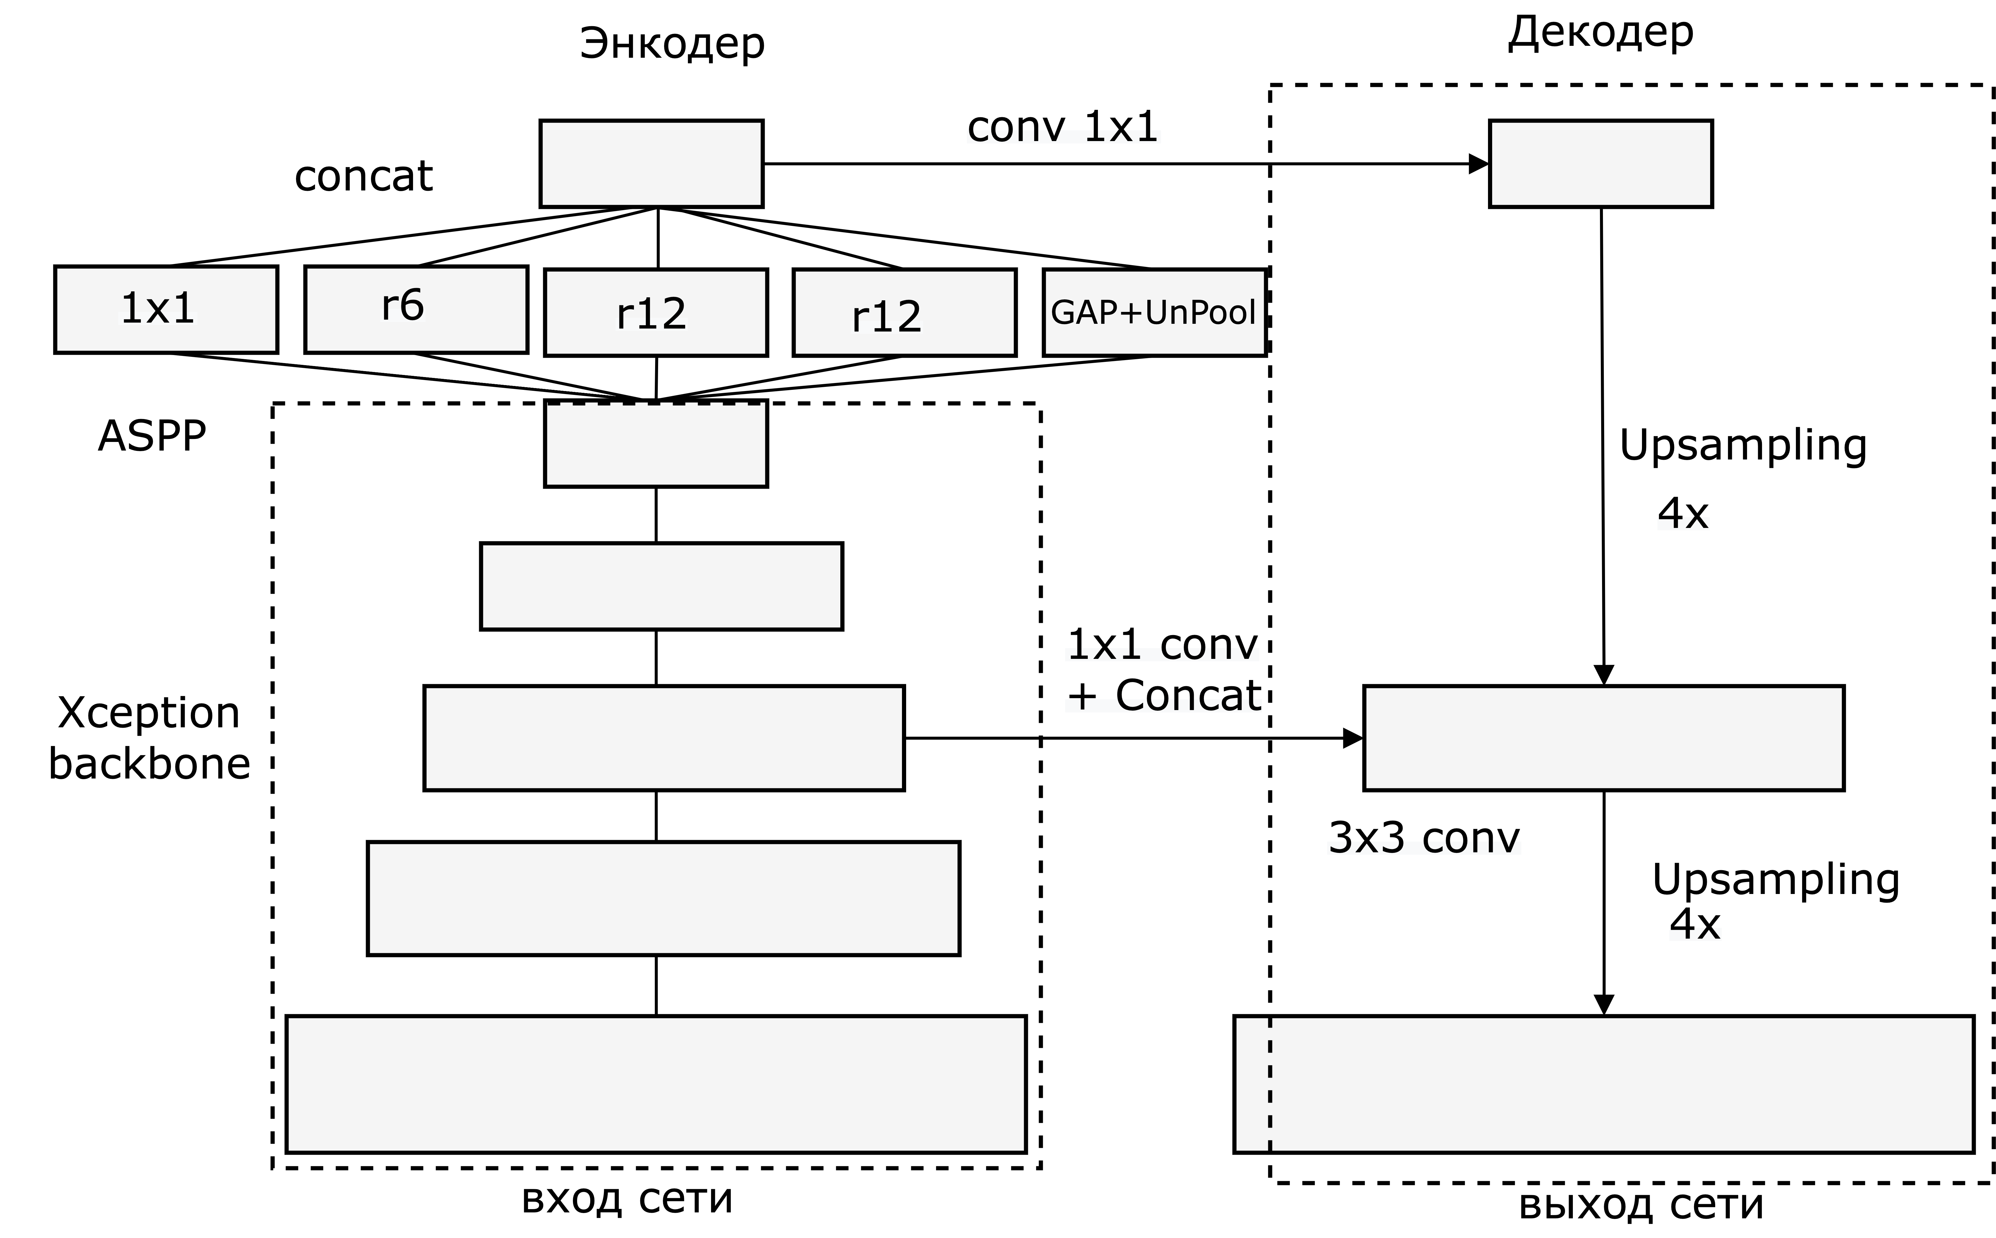
Сегментация DeepLab V3+
Основная идея DeepLab3+: объединить подходы энкодер-декодер с ASPP
Архитектуры энкодер-декодер (SegNet, Unet) лучше обрабатывают локальные признаки,
Результат - Эффект повышение резкости границ классов
Архитектуры с ASPP (DeepLab 2,3) устойчивы к разным масштабам и разному контексту информации признаков
encoder
decoder
Atrous Separable Convolution (ASSPP) – идея объединения ASPP и DepthWise Sep Conv
DWConv + 1$×$1 conv
Подход значительно снижает вычислительную сложность
r18
ASSPP
input
output

Slide 26
Сегментация DeepLab V3+
Энкодер постепенно снижение размер карты признаков и сохраняет семантическую информации.
Декодер постепенно восстанавливает пространственную информацию
BackBone – модифицированная xception network c заменой части слоев maxpooling на DWConv convolution c шагом 2
Также ASPP используется с DWConv

Slide 27
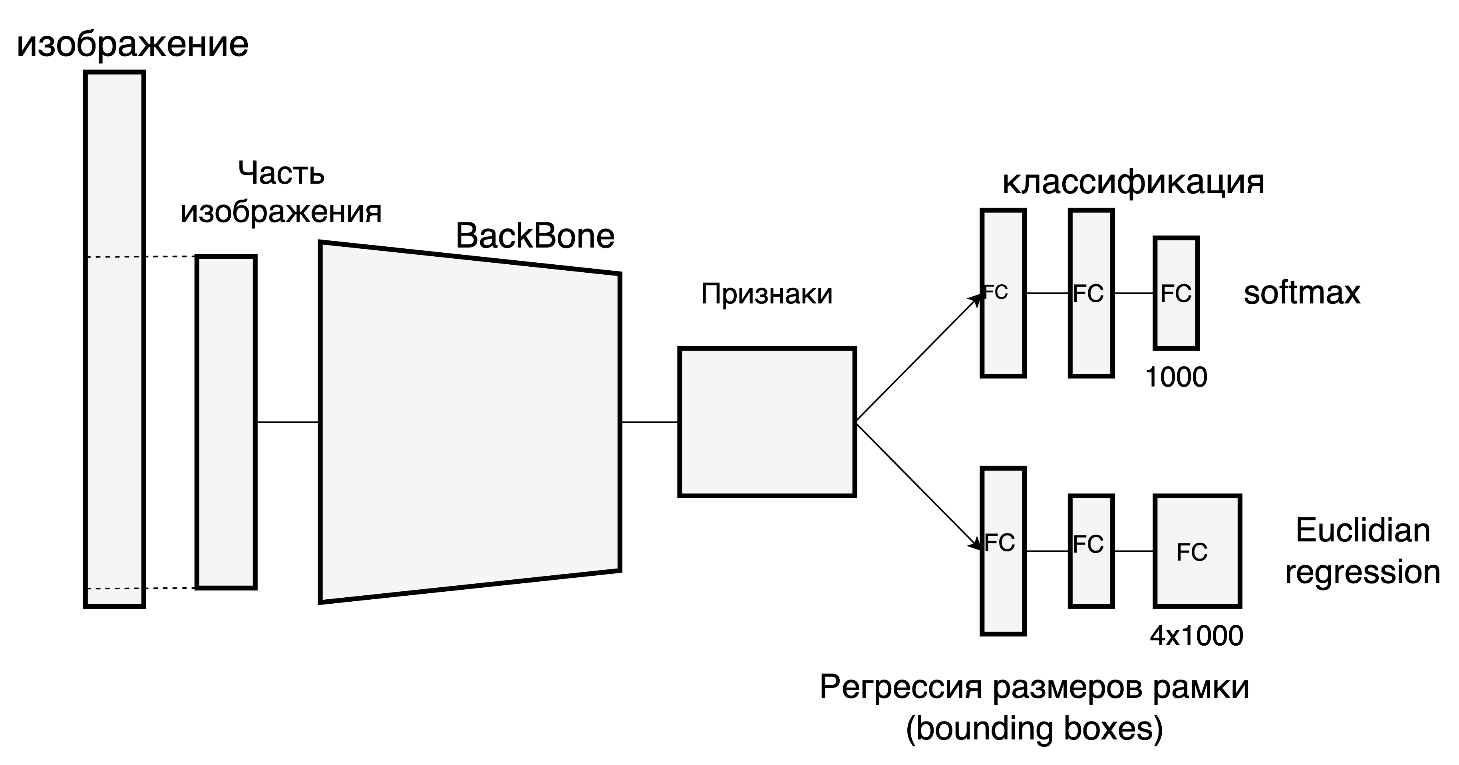
Архитектура Overfeat
Одной из первых удачных попыток создания полностью сверточной нейронной сети для обнаружения объектов можно считать архитектуру Overfeat (2013 год).
Метод Overfeat основан на продвижение окна по изображению.
У окна меняется размер и положение.
В каждом окне происходит классификация объекта и предсказание его размеров.
То есть задачи регрессии и классификации
Технически Overfeat – решает задачу локализации в каждом окне.
image
Part of image
class
features
regression

Slide 28
Архитектура Overfeat
Особенности Регрессии координат.
В тренеровке два этапа:
1. обучение кодировщика признаков для полного изображения.
2 Для отдельных участков обучается только голова регрессии.
Регрессия обучается, если score в окне больше 50%.
Регрессия обучается для разных масштабов окна.

Slide 29
Архитектура Overfeat
Особенности Регрессии координат.
Проблема: может случиться так, что для одного объекта будет предложено несколько регионов кандидатов.
Разные регионы могут иметь разный уровень уверенности классификации – то есть разный выход вероятности нахождения объекта в регионе – то есть разный Score.
Результирующая рамка получается путем алгоритма Non-Maximum Suppression.
Алгоритм позволяет выбрать лучшую рамку с высоким score среди всех, имеющих большую площадь перекрытия.
0.55
0.85
0.7
0.65
0.45

Slide 30
Алгоритм Non-Maximum Suppression (NMS)
Вход: Список предложенных рамок, их значений score для классификации и пороги значений score и IoU (Intersection over Union)
Выход: Список рамок для объектов.
Алгоритм:
Выбор из исходного списка рамок со значениями score выше порога.
Вычисление для каждой пары оставшихся полученных рамок IoU попарно.
Из всех рамок с IoU больше порога остается та, для которой score максимален
Процедура может повторятся итеративно пока не прекратится удаление рамок
0.55
0.85
Score >0.6
0.85
Threshold
IoU
0.85
0.65
0.7
0.7
0.45
0.65

Slide 31
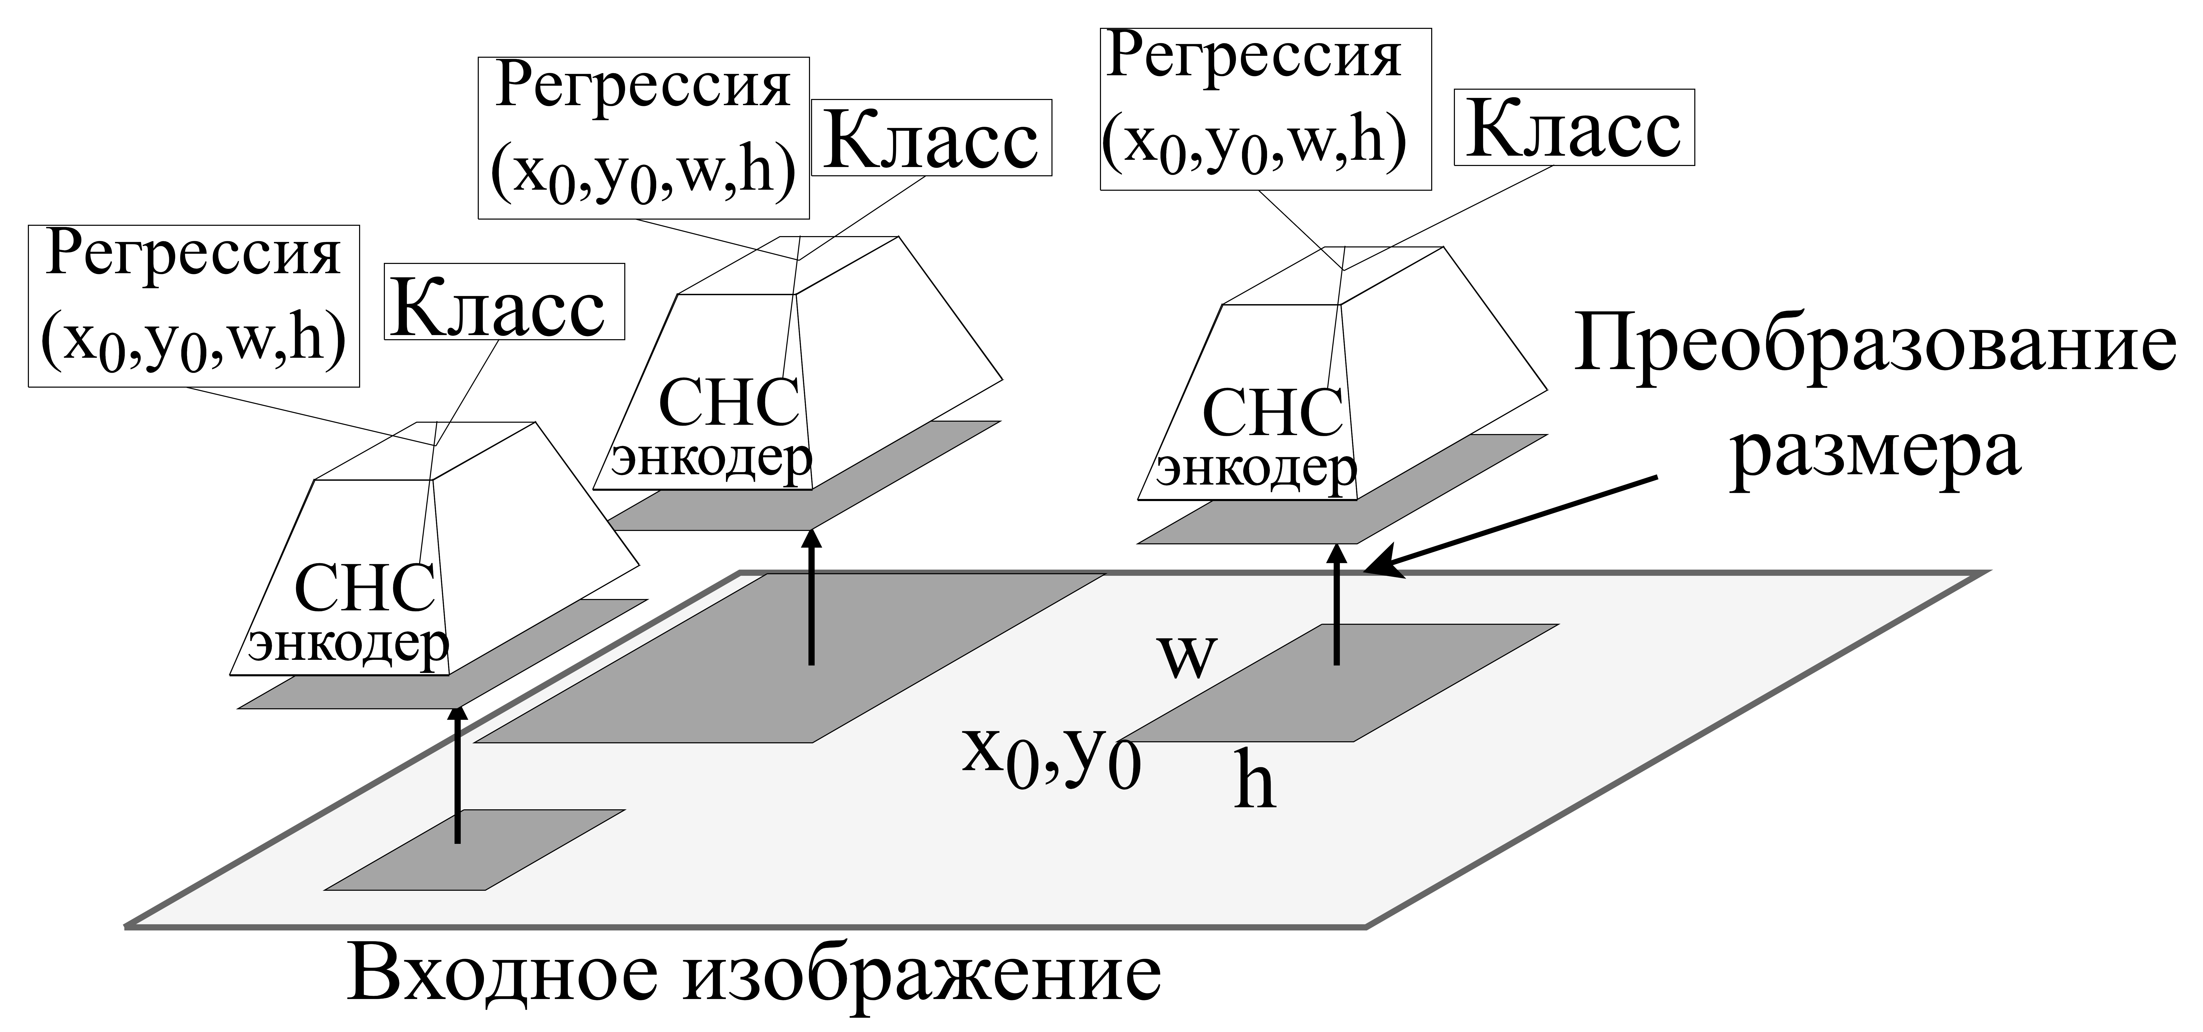
Regions with CNN features, R-CNN
Регионная сверточная нейронная сеть (Regions with CNN features, R-CNN).
Данная архитектура объединила в себе наиболее продуктивные для своего времени практики в области обнаружения и локализации объектов.
Сеть R-CNN осуществляет предсказание области нахождения объекта и его класса в несколько этапов
поэтому такой подход называется много-этапное обнаружение (multi-stage object detection).
Как и overfeat сеть скользит по изображению

Slide 32
Regions with CNN features, R-CNN
0 Этап - подготовка перед началом обучения.– Производится выбор 2000 регионов кандидатов, в которых предположительно есть объекты (Regeons of Interest, ROI).
Поиск регионов кандидатов может быть выполнен любым алгоритмом.
В оригинальной статье методом селективный поиск (selective search).
Это метод, в котором выделяются контуры на изображении – т.н. Superpixels и проводится поиск объектов в рамках контуров путем оценки схожести соответствующих участков изображения.
Данный этап используется только как подготовка, то есть этап не включен в работу нейронной сети.
0.85
R-CNN

Slide 33
Regions with CNN features, R-CNN
Архитектура R-CNN работает следующим образом.
1 Этап: для каждого предложенного региона выделяются признаки.
Backbone на основе AlexNet.
Производится автоматическое выделение признаков (вектор 4096 значений).
2 Этап: Классификация объектов в регионе при помощи SVM (метод опорных векторов).
3 Этап: Для Регионов корректировка размера при помощи Bbox регрессия.
Сжатие всех полученных регионов при помощи NMS

Slide 34
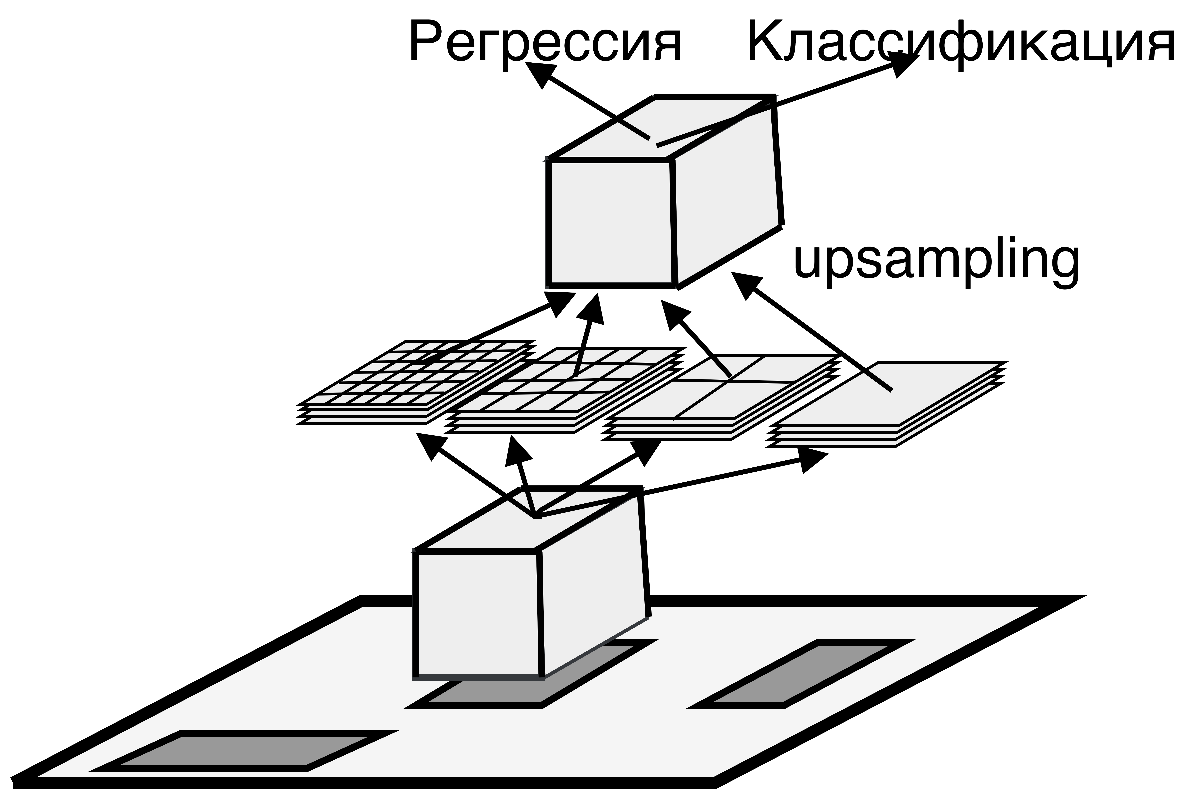
Spatial Pyramidal Pooling Net (SPPNet)
Основная идея выделить в одном наборе карт признаков регионы разного размера
Карты пизнаков одни для всего изображения – только один проход изображения в кодировщике.
Регионы кандидаты выбираются на каждой карте при помощи селективного поиска.

Slide 35
Spatial Pyramidal Pooling Net (SPPNet)
SPP pooling - параллельных операций max-пулинг с разным размером ядра.
Таким образом учитывается разный контекст объекта
На полученных картах признаков выбираются регионы кандидаты и каждый обрабатывается SPP пулингом (в основе max-pooling)

Slide 36
Spatial Pyramidal Pooling Net
Отличия от R-CNN: перенос операции селективного поиска с этапа подготовки изображения на этап после энкодера и использование SPP.
Другими словами:
Подход SPP предполагает, что на картах признаков достаточного размера можно выделить разные признаки для одного объекта используя пирамидальный пулинг – то есть учесть не только сам объект но и контекст его окружения.
Селективный поиск сводится к попытке объединения разных призаков, например, сегментацией по интенсивности (суперпиксели).

Slide 37
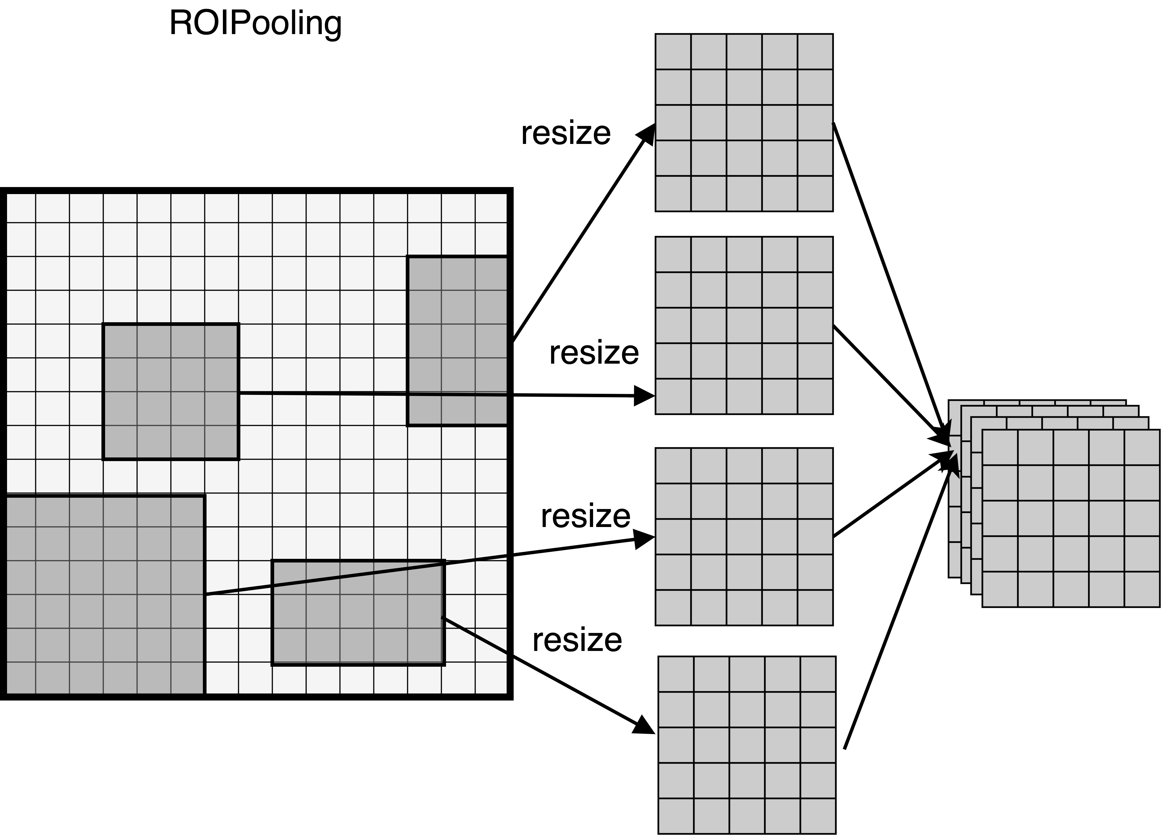
Архитектура Fast R-CNN
Fast-R-CNN- модификация R-CNN и подхода SPPNet.
Сеть использует операции selective search и затем ROI Pooling для единого набора карт признаков, выделенного кодировщиком (backbone) для всего изображения.
Подход позволил сократить время работы сети в $\sim$ 20 раз по сравнению с R-CNN
regression
classification

Slide 38
Архитектура Fast-RCNN
ROI Pooling.
Каждый потенциальный регион трансформируется к заданному размеру (сжатие resize)
Для предсказания размеров – линейная регрессия.
Для предсказания класса – softmax.

Slide 39
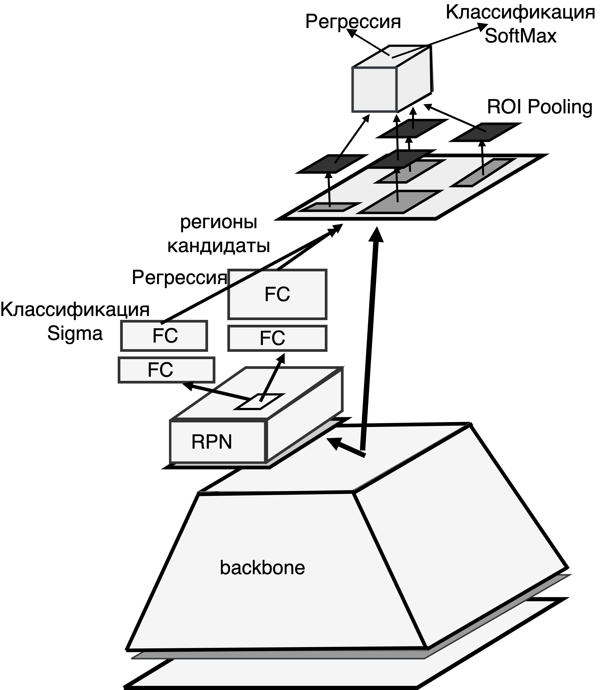
Архитектура Faster-R-CNN
Faster-R-CNN – модификация Fast-R-CNN,
Основная идея вместо selective search добавить небольшую промежуточную сверточную сеть предварительного предсказания результатов по карте признаков (Region proposal network, RPN).
Результаты сети RPN – боксы кандидаты.
для каждого кандидата проводится ROIPooling и дальнейшая обработка.
regression
classification

Slide 40
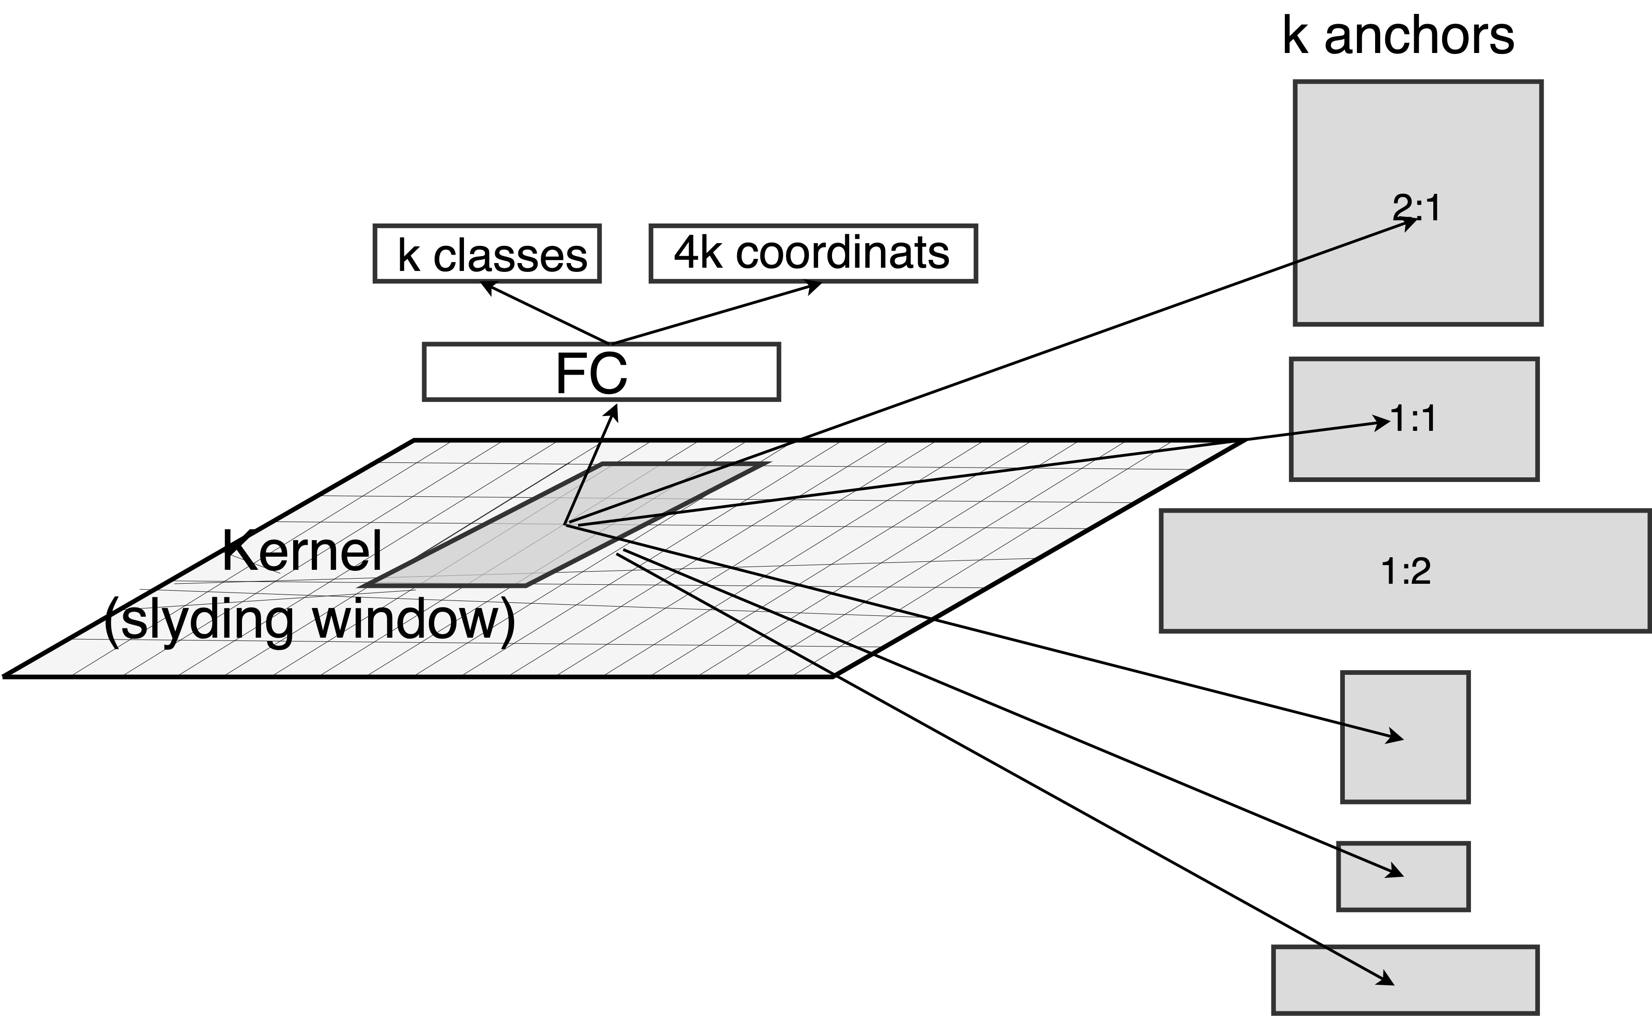
Архитектура Fast-RCNN
Идея RPN – скользит окно $3×3$ (ядро фильтра) по результатам карт признаков
например карты с глубиной 256.
Результат каждого окна – т.н. анхор – регион кандидат.
Для каждого окна результаты векторизуются и по ним определяются:
координаты
классификация есть/нет объект (бинарная классификация).
Scale =1
Scale = 0.5

Slide 41
Архитектура Faster-R-CNN
Центром каждого анхора является центр ядра фильтра.
Если для результата работы ядра вероятность наличия объекта выше порога, он считается положительным анхором (якорем, anchor boxes)
Для каждого региона кандидата может создаваться несколько анхоров
9 в оригинале.
Анхоры задаются своим:
соотношениями сторон (aspect ratio), например 1:1, 2:3, 3:2
Масштабами: 1, 2, 3
Общее число анхоров может быть сокращено при помощи NMS

Slide 42
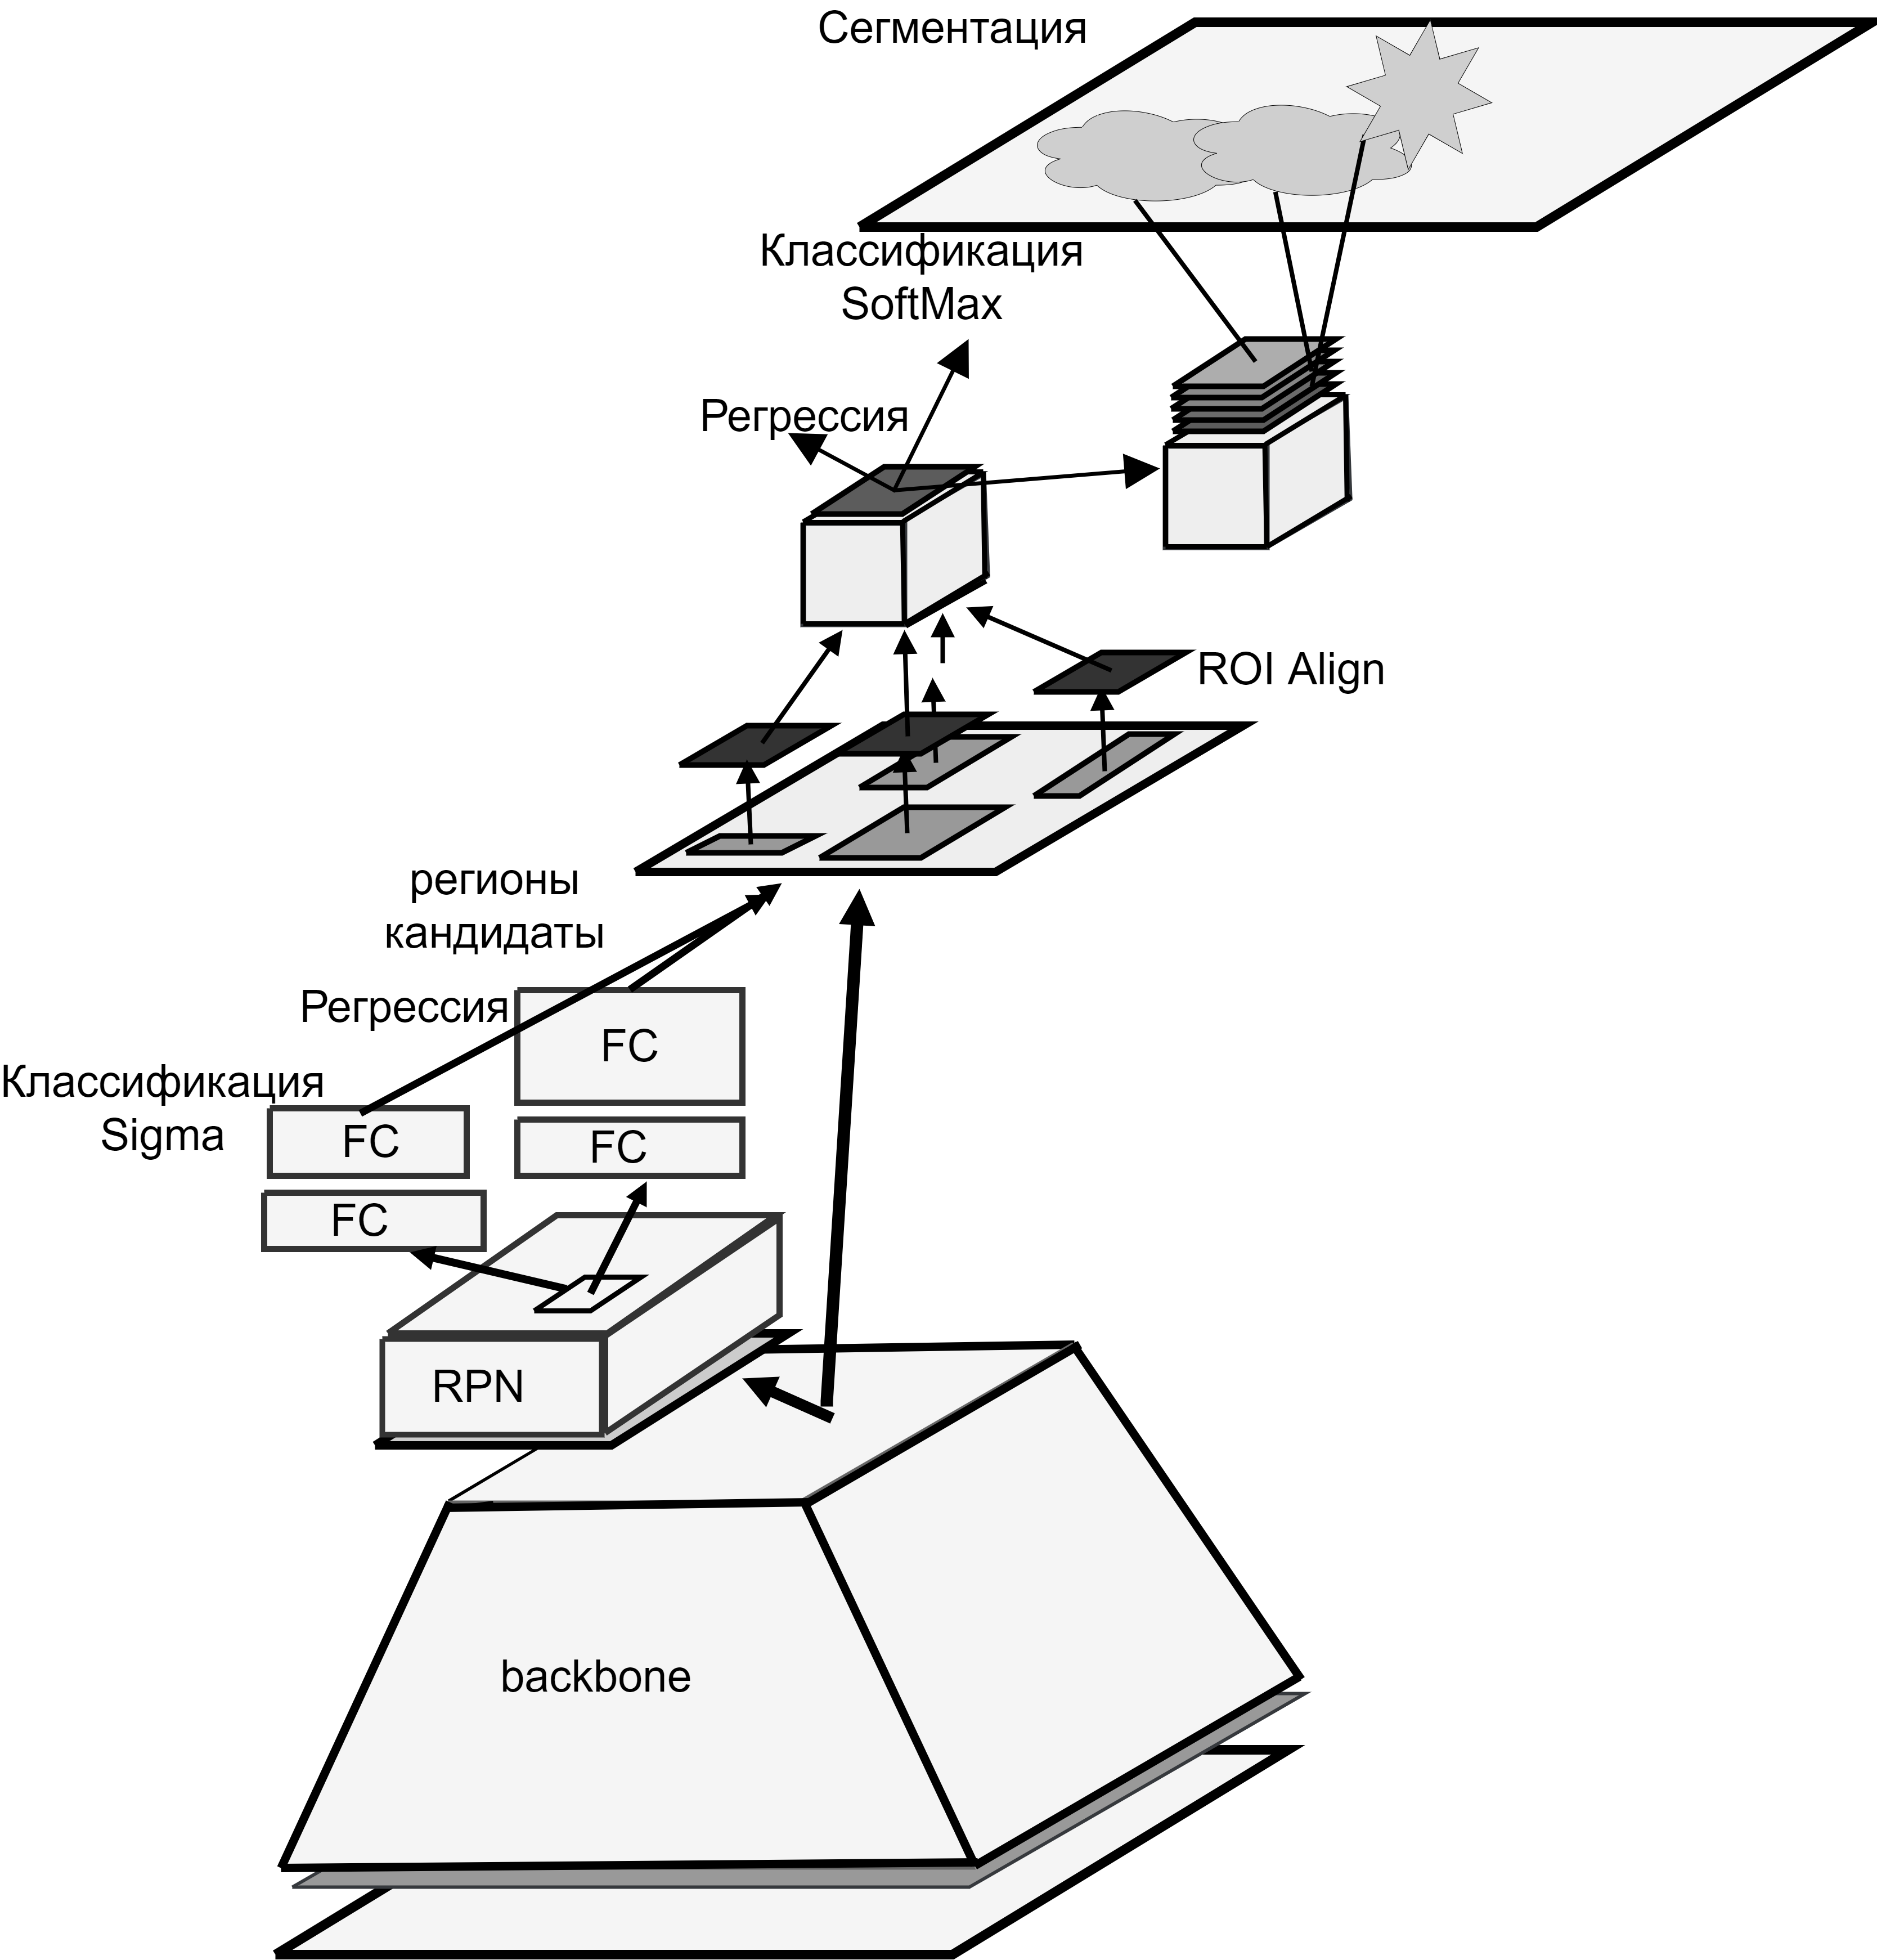
Архитектура Mask R-CNN
Сеть продолжает идеи faster-R-CNN (2017) и предлагает также экземплярную сегментацию.
Экземплярная сегментация реализуется как попиксельная классификация по картам признаков, образованным в количестве, соответствующем числу объектов.
То есть для каждого объекта производится семантическая сегментация.

Slide 43
Архитектура Mask RCNN
В отличии от ROI pooling в Faster RCNN тут используется ROI Align pooling
ROI Align замена max pooling на bilinear interpolation.
Подход дает выигрыш в 10-50%.

Slide 44
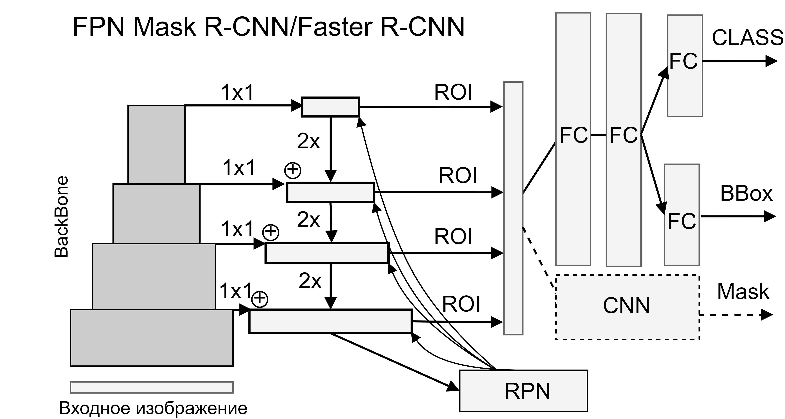
Feature Pyramidal Network
Основная идея: каждый следующий слой сети сжимает карту признаков, тогда можно потерять часть информации, но повысить рецептивное поле.
Для сохранения информации используется пирамида из слоев.
Все сохраненные карты признаков масштабируются и складываются.
Все сохраненные карты признаков участвуют в головной части .
Анхоры формируются в разных масштабах за счет пирамиды признаков

Slide 45
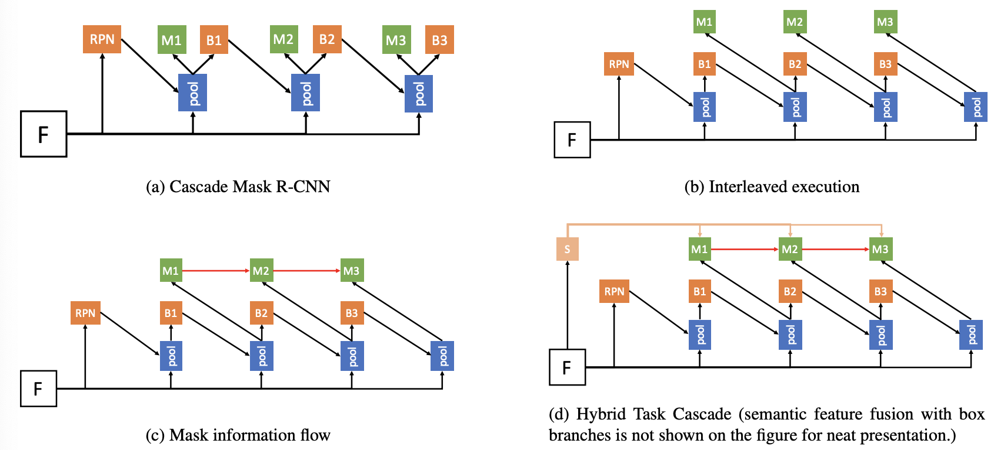
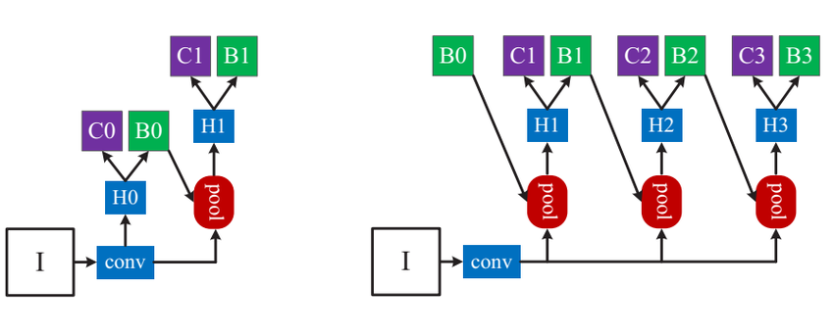
Cascade R-CNN
Основная идея: каждый следующий слой сети сжимает карту признаков, тогда можно потерять часть информации, но повысить рецептивное поле.
Для сохранения информации используется пирамида из слоев.
Все сохраненные карты признаков масштабируются и складываются.
Все сохраненные карты признаков участвуют в головной части .
Анхоры формируются в разных масштабах за счет пирамиды признаков
Cascade R-CNN
Faster R-CNN
HTC Mask R-CNN

Slide 46
Feature Pyramidal Network напомним
Основная идея: каждый следующий слой сети сжимает карту признаков, тогда можно потерять часть информации, но повысить рецептивное поле.
Для сохранения информации используется пирамида из слоев.
Все сохраненные карты признаков масштабируются и складываются.
Все сохраненные карты признаков участвуют в головной части .
Анхоры формируются в разных масштабах за счет пирамиды признаков
NMS

Slide 47
Архитектура YOLO (You Look Only Once)
YOLO решает задачу обнаружения, как задачу регрессии.
Сеть преобразует изображение в 30 матриц 7 × 7 × 30 (тензонр)
где
7x7 – 49 ячеек, в которых могут быть найдены объекты размером (x,y,w,h,c)*B+K,
x,y,w,h – координаты и размер Bbox
с – уверенность того, что в Bbox есть объект (не фон),
B – число Bbox (2 в оригинале),
S² – количество объектов.
K – число классов

Slide 48
Архитектура YOLO (You Look Only Once)
В основе работы YOLO идея, что изображение делится на $K×K$ клеток.
Для каждой клетки предсказывается 1 или несколько граничащих рамок объекта
Для каждой рамки предсказывается наличие в ней объекта (или фона)
Также для каждой клетки предсказывается класс объекта в ней.
Клетка предсказателем та, в которой центр объекта с максимальной вероятностью.
В оригинальной работе может быть до 98 анхоров (($7×7×2$).
Для построения итоговой рамки объекта используется NMS

Slide 49
Архитектура YOLO (You Look Only Once)
YOLO использует свой Фреймворк DarkNet в качестве backbone
Полная YOLO на основе GoogLeNet.
Fast YOLO – сокращённый Фреймворк (9 instead of 24) и меньше фильтров.
Также есть VGG-16 Yolo и ResNet-Yolo
В сетях YOLO используется функция активации LeakyReLU, после полносвязного слоя используется DropOut

Slide 50
Архитектура YOLO (You Look Only Once)
Выбор классов при помощи алгоритма Non Max Suppression
Для каждого класса имеется набор из 7*7*B – значений
ячейки где confidenceменьше порога отбрасываются
Значения confidence сортируются,
Максимумы для каждого класса – свидетельства наличия центра объекта в данной точке,

Slide 51
Архитектура YOLO (You Look Only Once)
$λ_{coor}$ и $λ_{noobj}$ регуляризационные параметры для баланса функции потерь.
В статье $λ_{coor}=5$ и $λ_{noobj}=0.5$
Регуляризация предполагается, чтобы сбалансировать проблему того, что большая часть Bbox пустые.
$C_{i}=1$если в клетке есть объект и $C_{i}=0$ если нет
$𝕀_{ij}^{obj}$ =1 если есть объект в Bbox j и 0 если нет; $𝕀_{ij}^{noobj}$ наоборт
$p_{i}\left(c\right)$ =1 объект принадлежит классу и 0 если нет (one-hot кодирование);
$𝕀_{ij}^{noobj}$ наоборт
В идеале ${\overset{^}{C}}_{i}$ должно давать $IoU$ оценку для объекта
В выражении $\sqrt{w},\sqrt{h}$ - чтобы уменьшить разницу между большими и маленькими объектами.
Задача регрессионная, даже для классификации
Regression (Bbox)
$L_{1} =λ_{coord}⋅(\sum_{i=0}^{S^{2}}{\sum_{j=0}^{B}{𝕀_{ij}^{obj}}}\left[{\left(x_{i} −{\hat{x}}_{i}\right)}^{2}+{\left(y_{i} −{\hat{y}}_{i}\right)}^{2}\right]$+ $+\sum_{i=0}^{S^{2}}{\sum_{j=0}^{B}{𝕀_{ij}^{obj}}}[{\left(\sqrt{w_{i}} −\sqrt{\hat{w_{i}}}\right)}^{2}+{\left(\sqrt{h_{i}} −\sqrt{\hat{h_{i}}}\right)}^{2})$
Confidence (Bbox Score)
$L_{2}$ = $\sum_{i=0}^{S^{2}}{\sum_{j=0}^{B}{𝕀_{ij}^{obj}}} {\left(C_{i}−\hat{C_{j}}\right)}^{2}+$
+$λ_{noobj}⋅\sum_{i=0}^{S^{2}}{\sum_{j=0}^{B}{𝕀_{ij}^{noobj}}}{\left(C_{i} −\hat{C_{j}}\right)}^{2}$
Classification
$L_{3}$ = $\sum_{i=0}^{S^{2}}{𝕀_{ij}^{obj}}$ ${\sum_{C∈classes}{\left(p_{i}\left(c\right)−\hat{p_{i}}(c)\right)}}^{2}$
General loss: $L=L_{1}+L_{2}+L_{3}$

Slide 52
SSD (single short detector)
Основная идея SSD – одноэтапный поиск объектов на разных масштабах катр признаков (MultiScale Detection).
Чем меньше размер карты – тем более крупноразмерные объекты можно выделить, но с потерей семантической информации.
Чем больше карта признаков тем меньше размер выделяемого объекта.

Slide 53
SSD (single short detector)
Для выделенных карт признаков используются свертки (подобно RPN).
Выход - 21 класс (confedences) и 4 координаты Bounding Box (Bbox) для каждого анхора.
Регионов может быть разное количество для разного масштаба карты признаков, для каждой клетки 4-6 анхоров подобранных особым образом.
. Параметры арнхоров – масштаб и соотношения сторон выбираются а-приори особым образом. Например, при помощи класетризации тренеровочного набора данных по размерам объектов.

Slide 54
SSD (single short detector)
Всего выделяется $\sim$ 8000 регионов кандидатов
Большинство регионов пустые, (фон, negative samples) – задача с дисбалансом.
Регионы с объектами называются positive samples.
Для компенсации дисбаланса positive/ negative samples используется Hard Negative Mining – при расчете функции потерь отношение числа регионов с объектом (positive) к пустым регионом фиксировано 1:3.
Среди пустых регионов выбираются те, для которых score максимален.
То есть точно пустые регионы.

Slide 55
SSD (single short detector)
Всего выделяется $\sim$ 8000 регионов кандидатов
Большинство регионов пустые, (фон, negative samples) – задача с дисбалансом.
Регионы с объектами называются positive samples.
Для компенсации дисбаланса positive/ negative samples используется Hard Negative Mining – при расчете функции потерь отношение числа регионов с объектом (positive) к пустым регионом фиксировано 1:3.
Среди пустых регионов выбираются те, для которых score максимален.
То есть точно пустые регионы.

Slide 56
Feature Pyramidal Network напомним
Основная идея: каждый следующий слой сети сжимает карту признаков, тогда можно потерять часть информации, но повысить рецептивное поле.
Для сохранения информации используется пирамида из слоев.
Все сохраненные карты признаков масштабируются и складываются.
Все сохраненные карты признаков участвуют в головной части .
Анхоры формируются в разных масштабах за счет пирамиды признаков
NMS

Slide 57
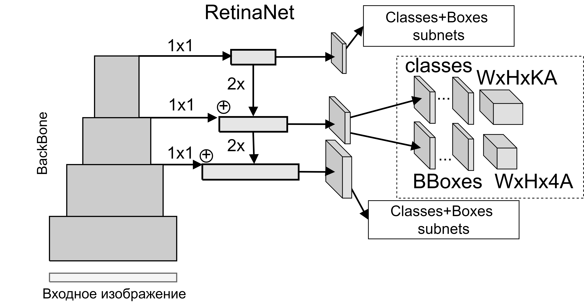
Архитектура RetinaNet
Архитектура RetinaNet – одноэтапная модификация архитектур на базе FPN.
Сеть использует FPN backbone и два головных блока для каждого масштаба признаков (классификации K классов и регрессия (x,y,w,h) по A анхарам).
Loss классификации считается особым способом с дисбалансом в сторону сложно выделяемых объектов .
10-100 тыс. samples

Slide 58
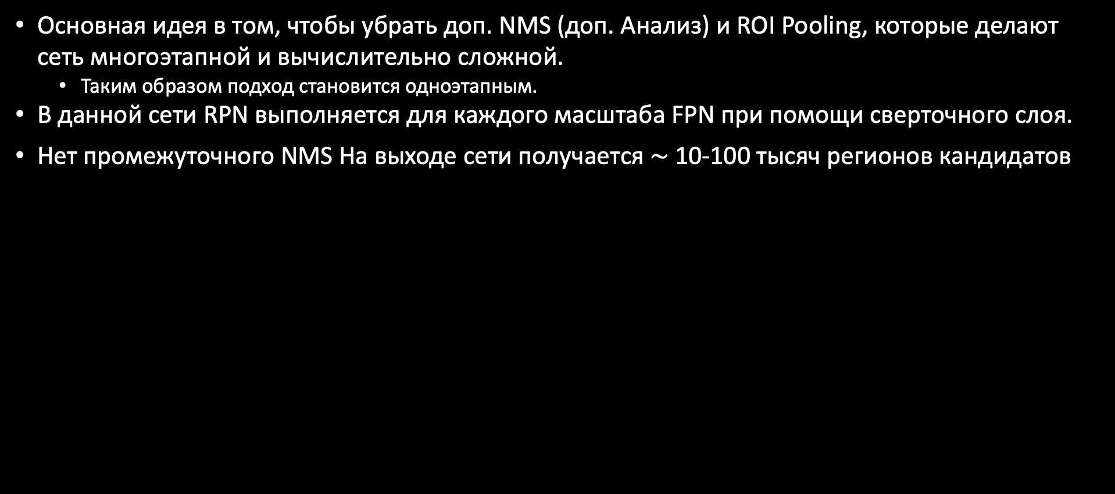
Архитектура RetinaNet
Основная идея в том, чтобы убрать доп. NMS (доп. Анализ) и ROI Pooling, которые делают сеть многоэтапной и вычислительно сложной.
Таким образом подход становится одноэтапным.
В данной сети RPN выполняется для каждого масштаба FPN при помощи сверточного слоя.
Нет промежуточного NMS На выходе сети получается $\sim$ 10-100 тысяч регионов кандидатов

Slide 59
Архитектура RetinaNet
Нет промежуточного NMS На выходе сети получается $\sim$ 10-100 тысяч регионов кандидатов.
Предполагается, что большая часть анхоров будет пустыми – сеть легко их классифицирует как фон - easy negatives samples,
Часто объекты сложны для классификации и не попадают в отбор итогового NMS из-за сложности обучения для них – такие объекты называют hard positive samples.
Для их компенсации возможны несколько подходов:
в предыдущих моделях дисбаланс компенсировался промежуточным NMS
дополнительное формирование минибатча (например увеличенное число примеров с только фоном или примеров со сложными случаями (On-line Hard Example Mining)).
Компенсация дисбаланса функцией потерь

Slide 60
Архитектура RetinaNet
Для балансирования таких случаев предложен focal loss
$L_{cls}=α{\left(1−p\right)}^{γ}\log{p}, где p=\hat{y}, если \hat{y}=y;в другом случае p=1−\hat{y}$.
При этом подходе все объекты в батче, которые сложны для классификации получат гораздо больший вес, чем, те, которые легко классифицировать
Сложные объекты – значит маленький score
В статье $γ=2;α=0.2$
$α$подбирается обратно-пропорционально отношению числа сложно классифицируемых примеров к общему числу примеров
Общая функция потерь считается как $L =λ L_{loc} + L_{cls},$ $где λ$ – гиперпараметр; $L_{loc}$ - модифицированный Huber Loss (L1-soft loss).
Позитивные семплы с $IoU≥0.5,$ негативные с $IoU<0.4$; остальные игнорируются.
$L_{cls}$ только для позитивных семплов.
То есть семплы которые часто пересекаются – позитивные, типа сеть что то выделит, хоть и неуверено.
Если явно разбросанные объекты, то есть $IoU<0.4$ – вероятно фон.
Это как бы независимый признак по которому без потери лосса обучать сеть

Slide 61
Архитектура YOLO V2
Полносвязные слои YOLO заменены на RPN.
Каждый анхор предсказывает свой confidence score и class scores
Перед формированием итогового слоя объединяются карты признаков с двух слоев.
Понижение размерности методом pass through: reshapes $26 × 26 × 512→ 13 × 13 × 2048$
После можно использовать свертку 1х1 для корректировки размерности.
Сеть обучена на изображениях 416 х 416.
При этом каждые 10 эпох сеть меняла масштаб изображений (многомасштабная аугментация).
Выходные карты увеличены до размера 13х13.
За счет нечетного числа клеток центр объекта по умолчанию считается не внутри клетки, а между ними.

Slide 62
Архитектура YOLO V2
В RPN предлагается 5 анхоров, масштабы и aspect ratio выбраны априорно для каждого набора данных.
Для выбора масштабов авторы использовании кластеризацию размеров регионов в наборе данных.
Каждый анхор содержит предсказание 4 координат, conf score и все классы.
То есть всего 13 x 13 x 5 = 845 boxes и в каждом из них (4+1+K) классов.

Slide 63
Архитектура YOLO V3
Backbone на основе FPN
Предсказание на трех масштабах
И на 2-х для yolo v3 tiny
Предполагается, что масштабы позволяют выделять большие, средние и маленькие объекты
Достигается обучением upsampling
На каждом масштабе выделено несколько анхоров.

Slide 64
Архитектура YOLO V3
Замена задачи Multi class classification (softmax) на Multi Label classification (неск. Sigmoid)
Интуиция в том, что часто классы могут пересекаться (подросток и ребенок), авторы считают, что правильно классифицировать оба этих класса.
Отказ от задачи классификации как задачи регрессии.

Slide 65
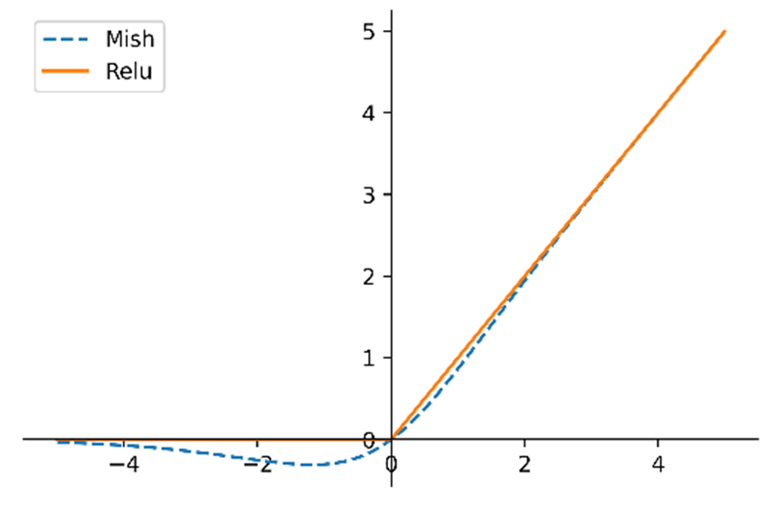
Архитектура YOLO V4
YOLO 4, YOLO4 scaled – использование модифицированного backbone
Использован модифицированный подход Path Agregattion Network (PAN)
Модификация процесса тренировки и аугментации данных.
Замена ReLU на Mish

Slide 66
Архитектура YOLO V5
Yolo V5 это модификация Yolo V4, переделенная в PyTorch (адаптированная модель)
Предложено несколько реализаций (от nano до large).
Функции активации заменые на стандартные LeakyReLU, Sigmoid
Адаптирована аугментация (scaling, color space adjustments, and mosaic augmentation)
Выбор функции потерь для классификации.
Добавлен автопоиск размеров анхоров по тренировочному набору данных.

